Slide 1
데이터 관련 공지 드립니다.
전력공급현황 데이터 업데이트 하였으니 교체해주세요. (finalData_wReGen_GG.csv)
에너지바우처 rawData는 읍면동 분류 문제 때문에 전처리해서 사용하신다고 했는데, 전처리 완료되면 저에게도 공유부탁드립니다.
에너지 현황
경기연구원 기후환경정보센터장
김 한 수

Slide 2
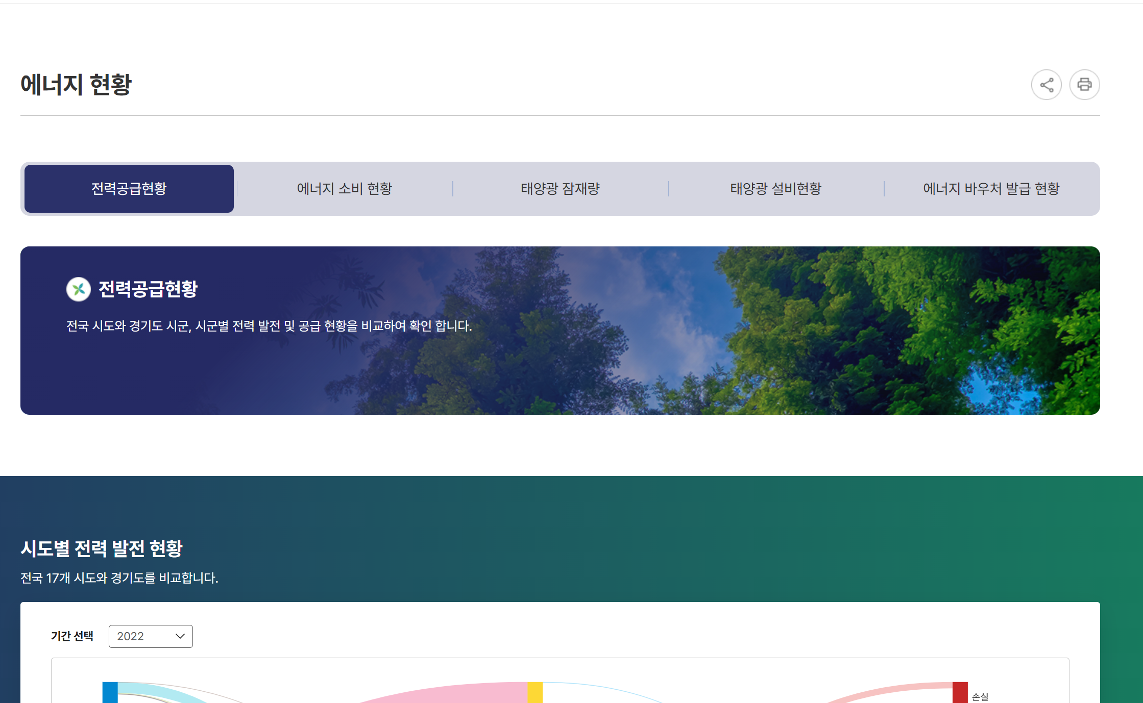

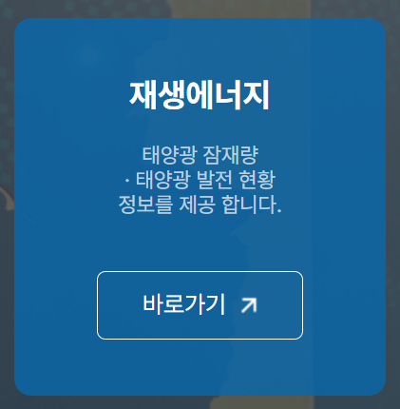
최상단 화면
https://www.chemaqua.com/en-us/
기존 Tab에서 변경
에너지 소비
전력 발전
신재생에너지 발전
에너지 바우처 발급 현황
배경은 단색으로 가되 정보의 카테고리 변경시 색변경
에너지 관련이니 배경 색을 파란색으로 가되 현재 색은 채도가 높으니 조절해서 사용
하단 내용의 구성이 바뀔 때 채도와 명도를 조절해서 구분감을 명확하게 만들 것

Slide 3

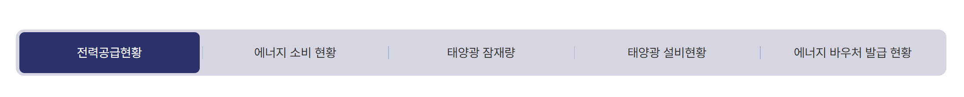
최상단 화면
에너지 소비
에너지 현황
지역별, 에너지원별, 부문별, 시계열 에너지 소비 현황
경기도의 에너지 수요와 공급, 재생에너지,
에너지복지 현황을 한눈에 파악할 수 있습니다.
전력 발전
지역별, 에너지원별, 시계열 전력발전 현황
신재생에너지 발전
경기도의 에너지 수요와 전력 공급을 다양한 시각자료를 통해 직관적으로 이해할 수 있습니다. 전국 17개 시도 중 경기도의 특성과 더불어, 도내 31개 시군별 세부 특징도 확인할 수 있습니다. 부문별, 에너지원별, 시계열 데이터를 통해 보다 구체적인 소비 패턴을 확인할 수 있습니다. 전력의 공급과 수요를 함께 분석함으로써 전력 자급률도 확인할 수 있습니다. 도내 지역별 에너지 바우처 발급현황을 살펴보고, 에너지 사용이 어려운 가구를 위한 정책을 안내 합니다. 사용자는 이 플랫폼을 통해 경기도의 에너지 현황을 종합적으로 이해하고, 다양한 정책 수립 및 사업 추진에 필요한 기초자료로 활용할 수 있습니다.
지역별 신재생에너지 보급 현황
에너지 바우처 발급 현황
지역별, 절기별 발급가구와 비중, 발급액 현황
에너지 소비
전력 공급
신재생에너지 공급
에너지 바우처 발급 현황
기존 Tab에서 변경

Slide 4
에너지 소비 현황

Slide 5
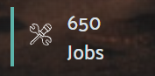

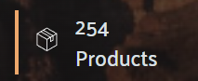
에너지 소비
32,145 ktoe
2.35 toe/인
0.73 %
0.062 toe/백만원
-2.49 %
경기도 최종 에너지 소비량(2022년)
∗ 전국 소비량의 13.7%
1인당 에너지 소비량 (2022년)
∗ 17개 시도 중 10번째로 높음
1인당 에너지 소비 증가율 (2012~2022 연평균)
∗ 전국 증가율: 0.98%
GRDP당 에너지 소비량 (2022년)
∗ 17개 시도 중 13번째로 높음
GRDP당 에너지 소비 증가율
(2012~2022 연평균)
∗ 전국 증가율: -1.34%

Slide 6
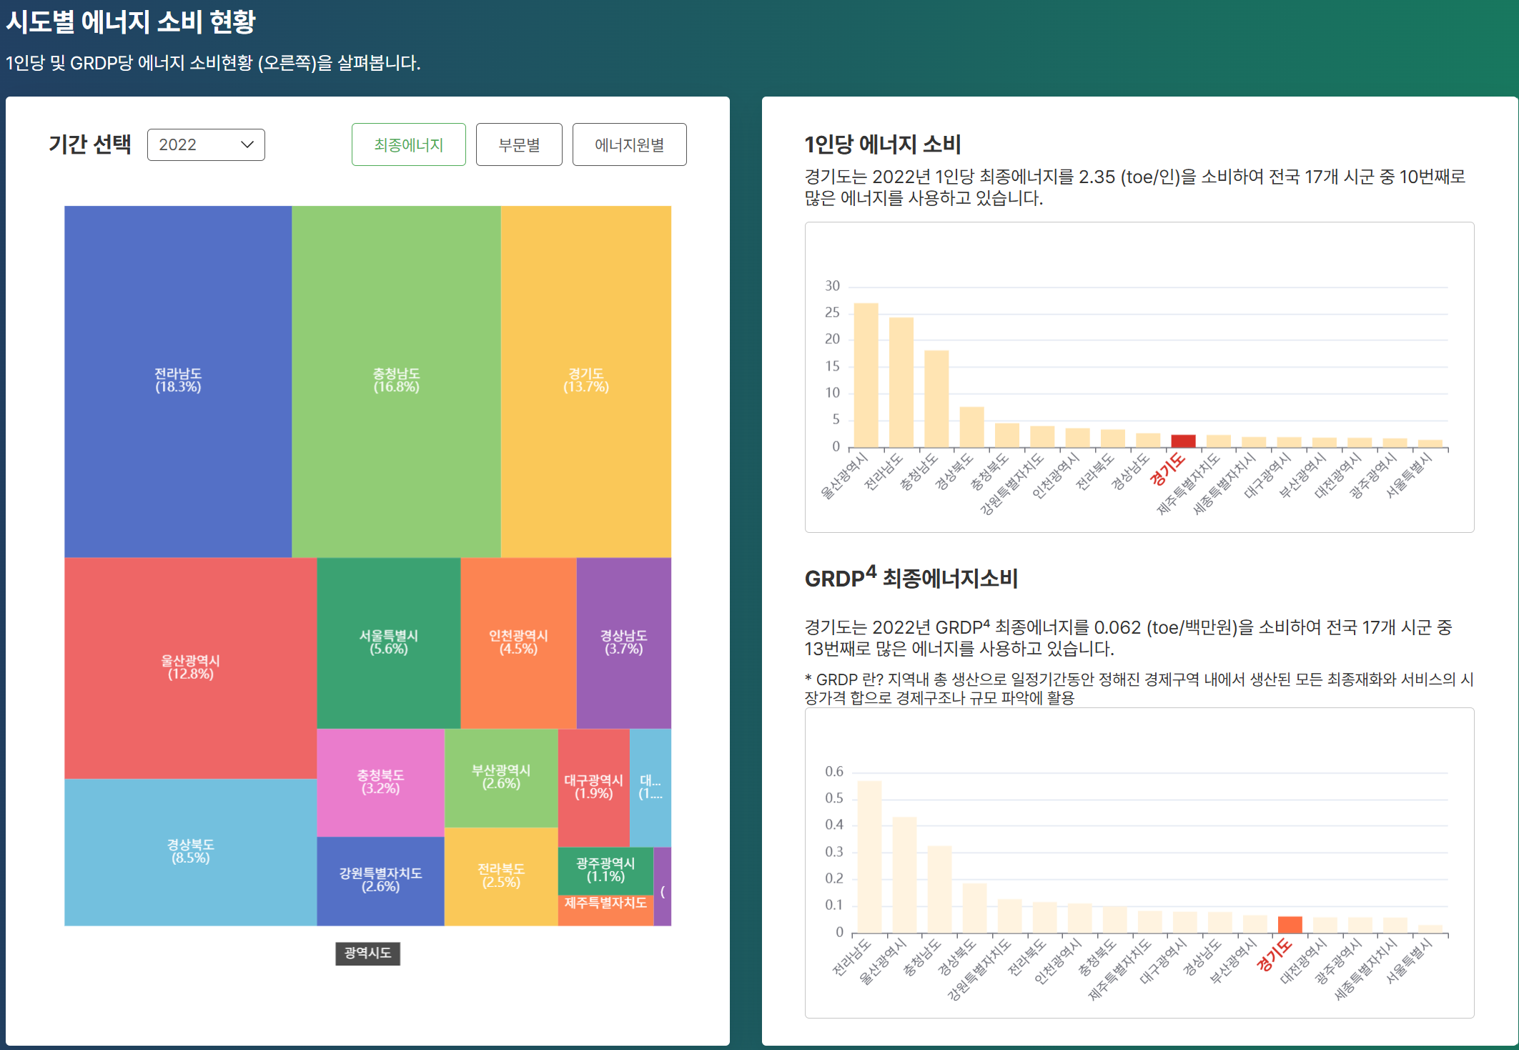
에너지 소비
기존에 화면에 2개 컨텐츠가 보이는 것을 >> 화면에 1개 컨텐츠만 보이게 만들어주세요

Slide 7
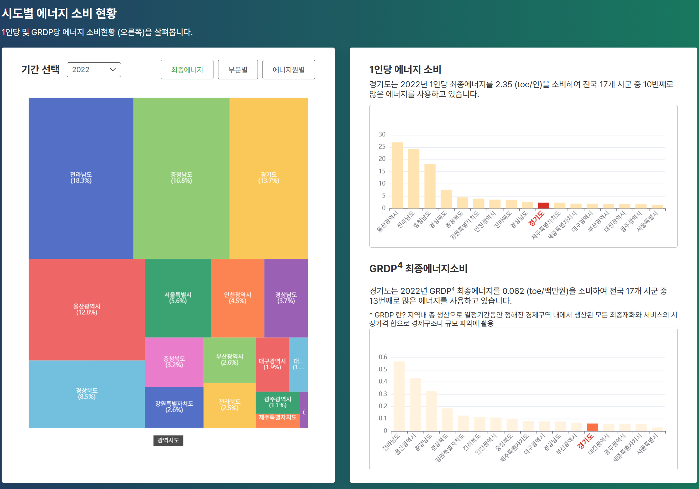
에너지 소비
단위: toe/인
단위 삽입
‘GRDP당 최종에너지 소비’ 로 교체
단위: toe/백만원
단위 삽입
‘부문별’ tab을 눌렀을때, 그래프 전체적으로 포커스가 맞춰줘 있음에도 불구하고 아래에 ‘광역시도>산업’ 항목이 나옵니다. 이는 ‘광역시도’ 로 나오는게 맞을 것 같습니다. TreeMap을 활용하는 모든 곳에서 수정 부탁드립니다

Slide 8
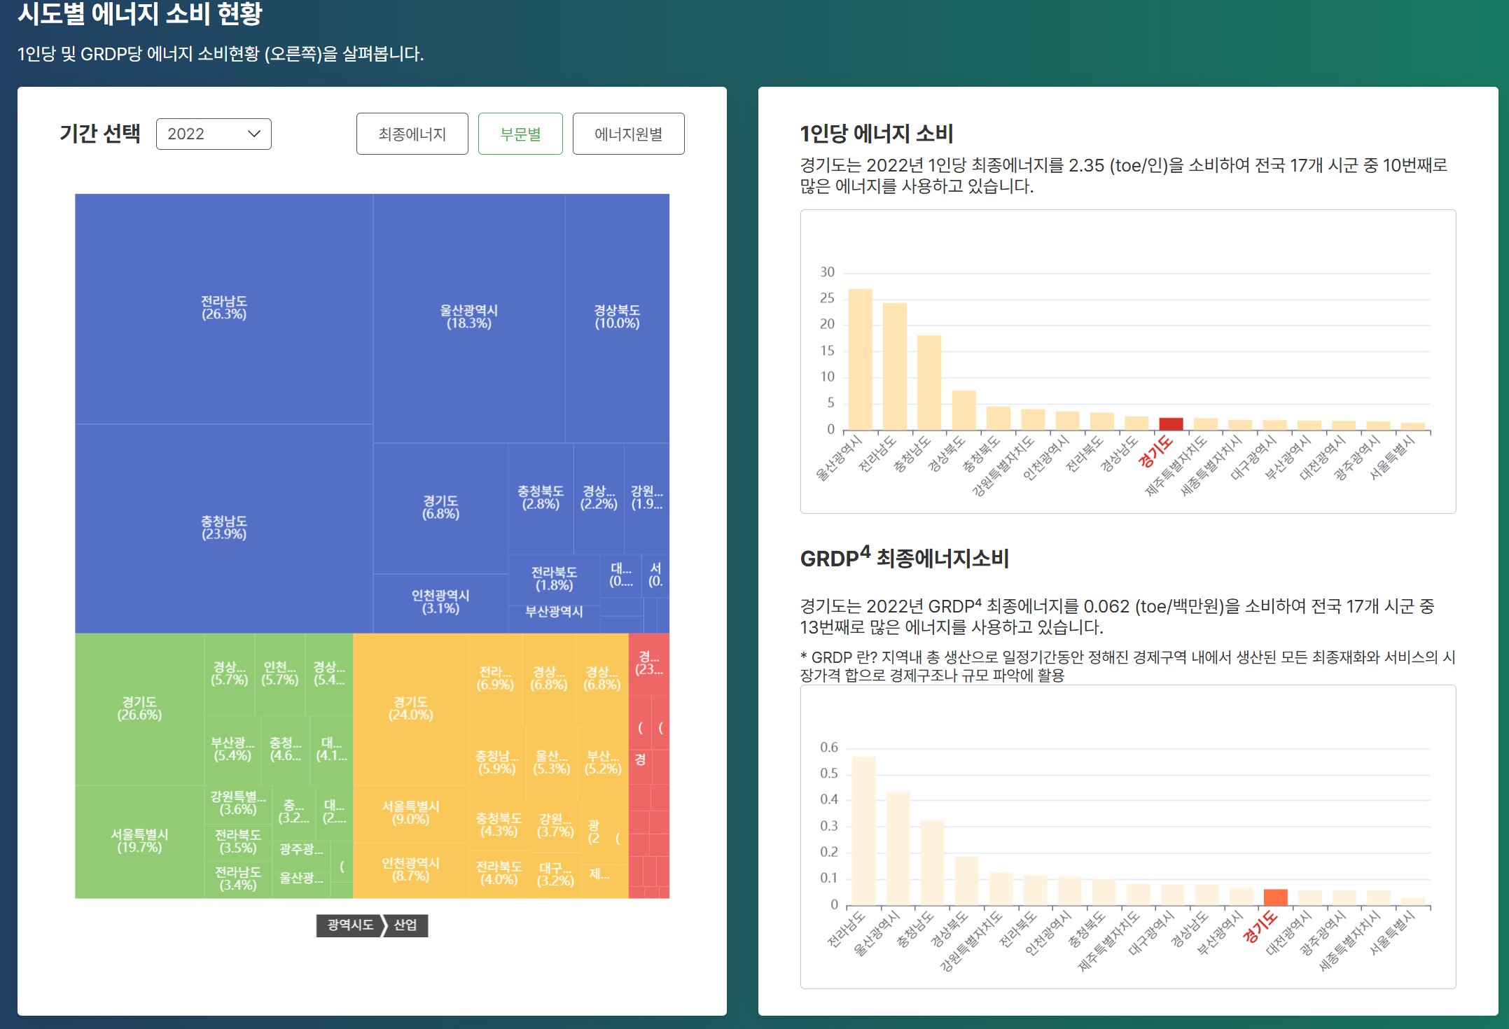
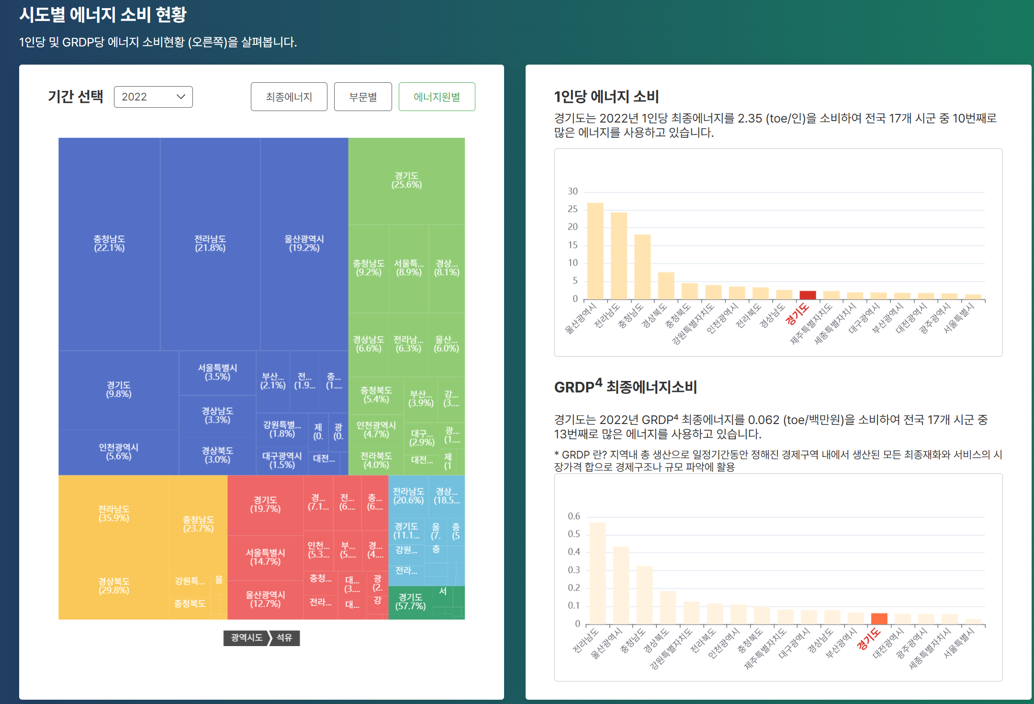
에너지 소비
산업
색깔별로 어떤 부문인지 투명도가 들어간 글씨로 크게 적히면 좋겠습니다.
색깔별로 어떤 에너지원인지 투명도가 들어간 글씨로 크게 적히면 좋겠습니다.
석유

Slide 9
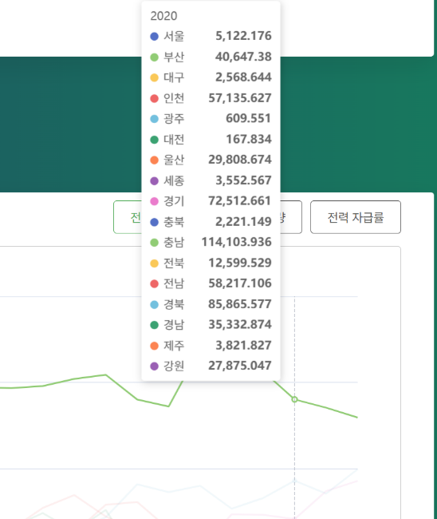
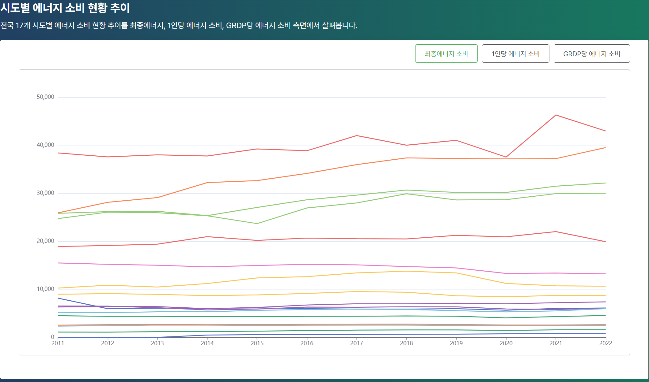
에너지 소비
단위: GWh
단위 추가 (최종에너지소비: ktoe,
1인당에너지소비: toe/인
GRDP당 에너지소비: toe/백만원
현재 어느 line에 갖다 대어도, 2020년 모든 시도의 값이 다 보여집니다.
초록색 line에 mouse on 하면 초록색에 해당하는 시도의 수치만 진하게 나오고, 나머지는 연하게 나올 수 있게 해주세요. 어떤 색깔의 라인이 어느 시도인지 구분하기가 힘듭니다.

Slide 10
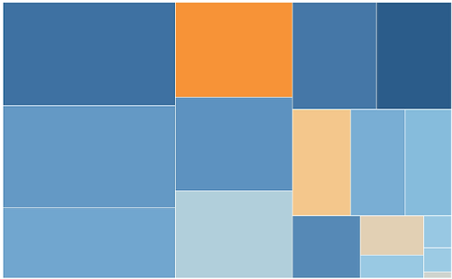
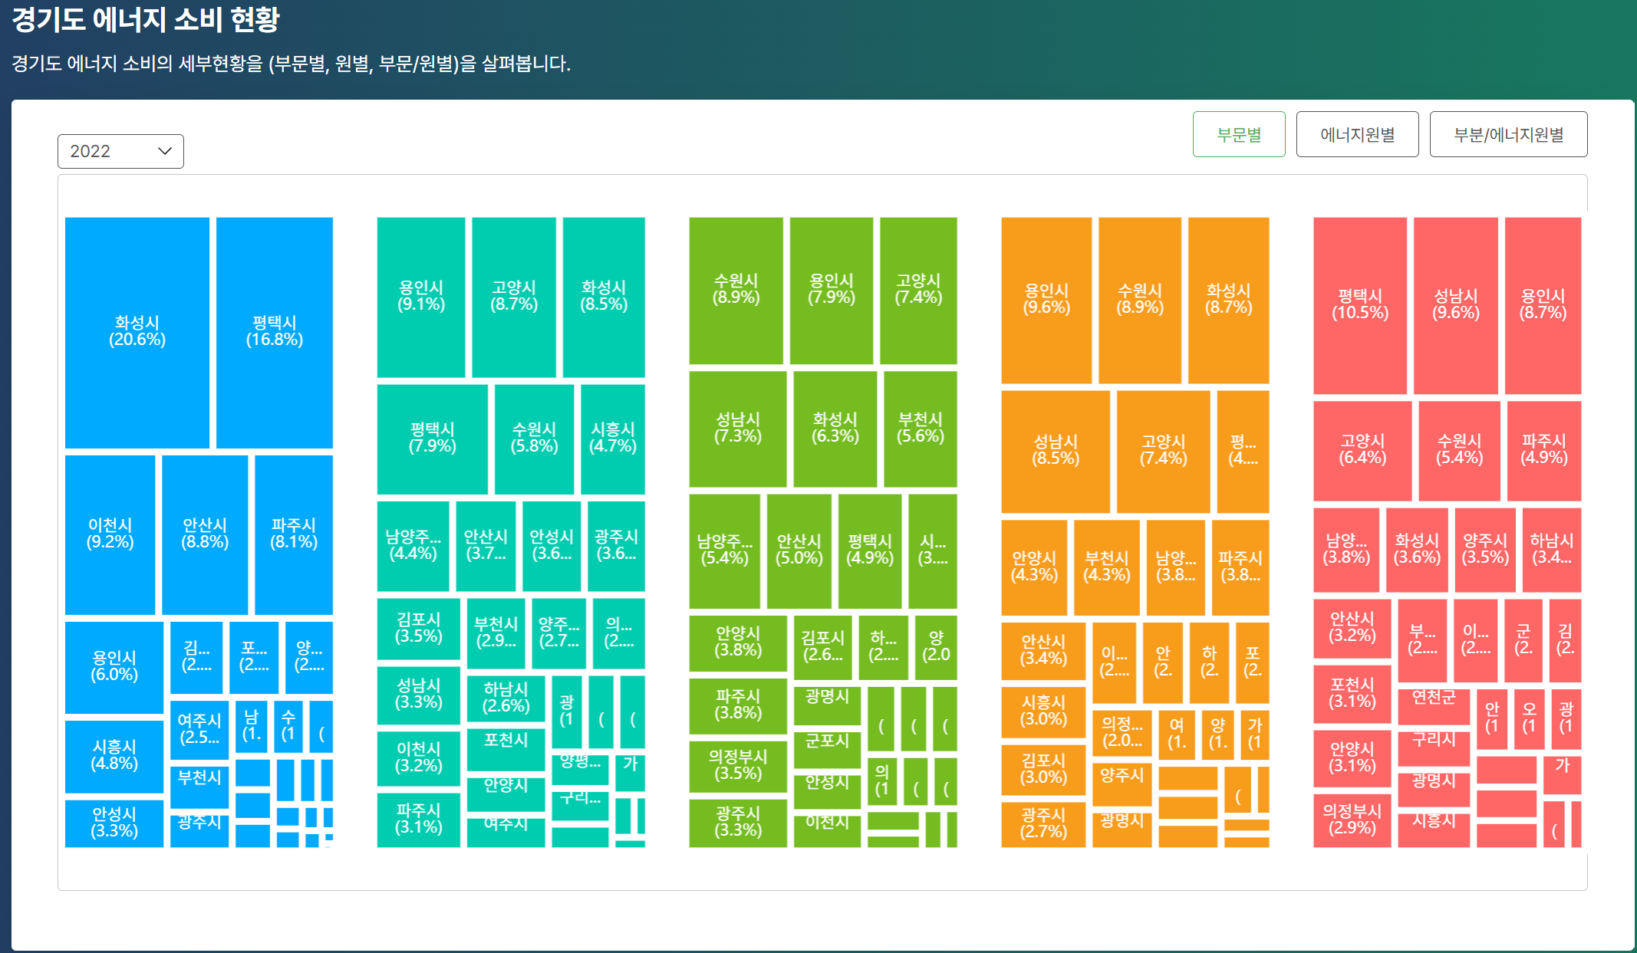
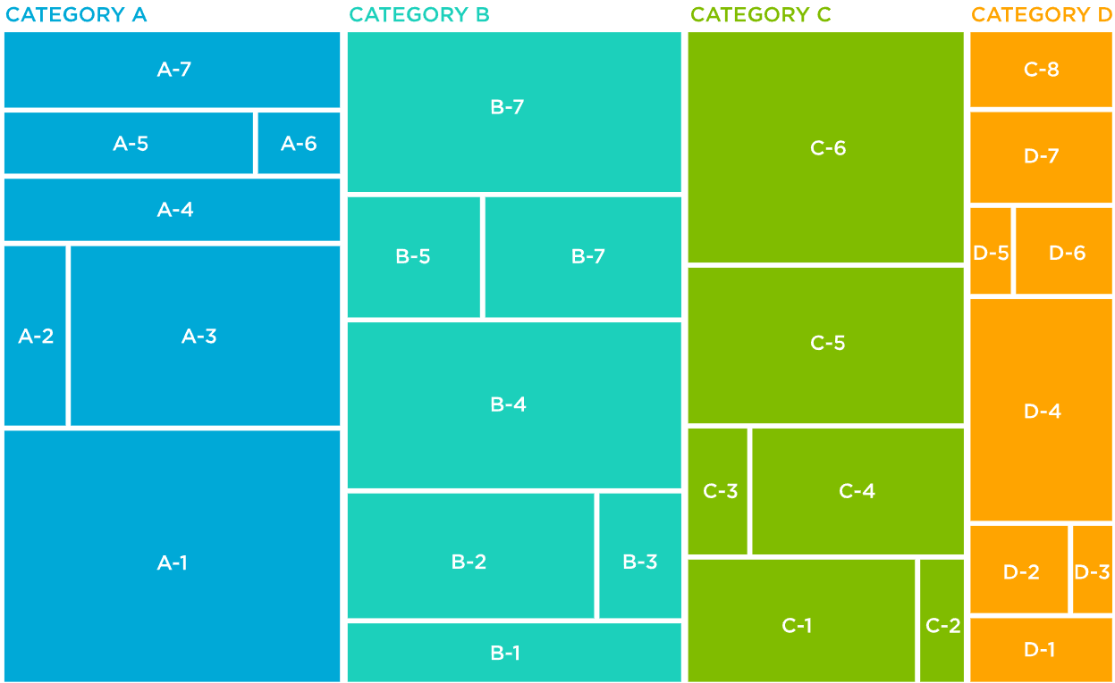
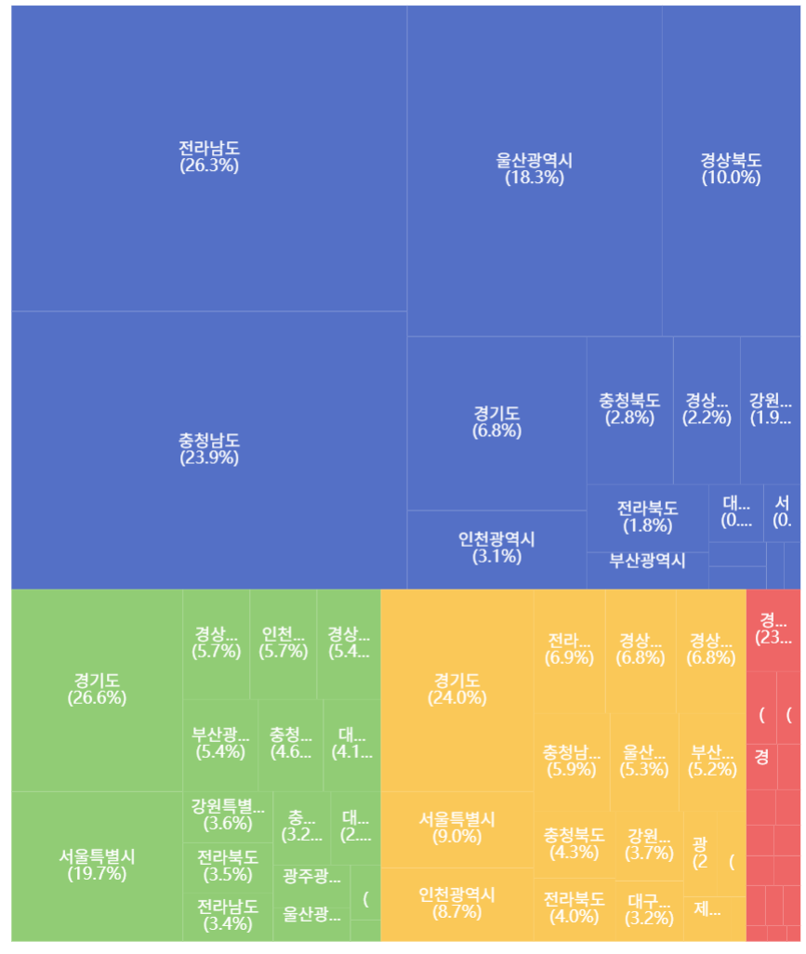
2022
부문별
원별
부문/에너지원별
2022
부문별
원별
부문/에너지원별
에너지 소비
2022
…
1996
2022
…
1996
산업
수송
가정·상업
공공
석탄
석유
가스
전력
신재생및기타
열에너지
[차트] https://echarts.apache.org/examples/en/editor.html?c=treemap-sunburst-transition
[차트] https://echarts.apache.org/examples/en/editor.html?c=treemap-sunburst-transition
참고사항.
‘원별’에서 보여주는 트리맵에서는 ‘가스‘ 라는 표현이 맞지만, ‘부문/에너지원별’ 에서는 ‘도시가스’ 라는 표현을 사용해야 합니다.
‘원별‘에서 보여주는 트리맵에서는 ‘신재생및기타‘ 항목이 있지만, ‘부문/에너지원별‘ 에서는 ‘신재생및기타’ 항목이 없는게 맞습니다.
[자료] 지역에너지통계연보 I-7
[자료] 지역에너지통계연보 I-6
2022
부문별
원별
부문/에너지원별
산업
수송
가정·상업
공공·기타
2022
…
1996
석탄
석탄
석탄
석탄
석유
석유
석유
석유
[차트] https://echarts.apache.org/examples/en/editor.html?c=treemap-disk
…
…
…
…
신재생 및 기타
신재생 및 기타
신재생 및 기타
신재생 및 기타
[자료] 지역에너지통계연보 Ⅰ-7-6 (산업부문 에너지소비)
[자료] 지역에너지통계연보 Ⅰ-7-7 (수송부문 에너지소비)
[자료] 지역에너지통계연보 Ⅰ-7-8 (가정상업부문 에너지소비)
[자료] 지역에너지통계연보 Ⅰ-7-9 (공공부문 에너지소비)
현재 시군구로 비중이 시각화 되어 있는데, [부문별]은 부문별 비중으로, [에너지원별]은 에너지원별 비중으로 시각화를 해주세요
[부문/에너지원별] 그림은 예로 들면 이런 시각화 구조가 됩니다. 이 그래프로 예시를 들면 파란색은 산업을 나타내고, 파란색 내부에서 각 에너지원이 각각의 비중으로 나뉘어지는 형태가 됩니다.

Slide 11
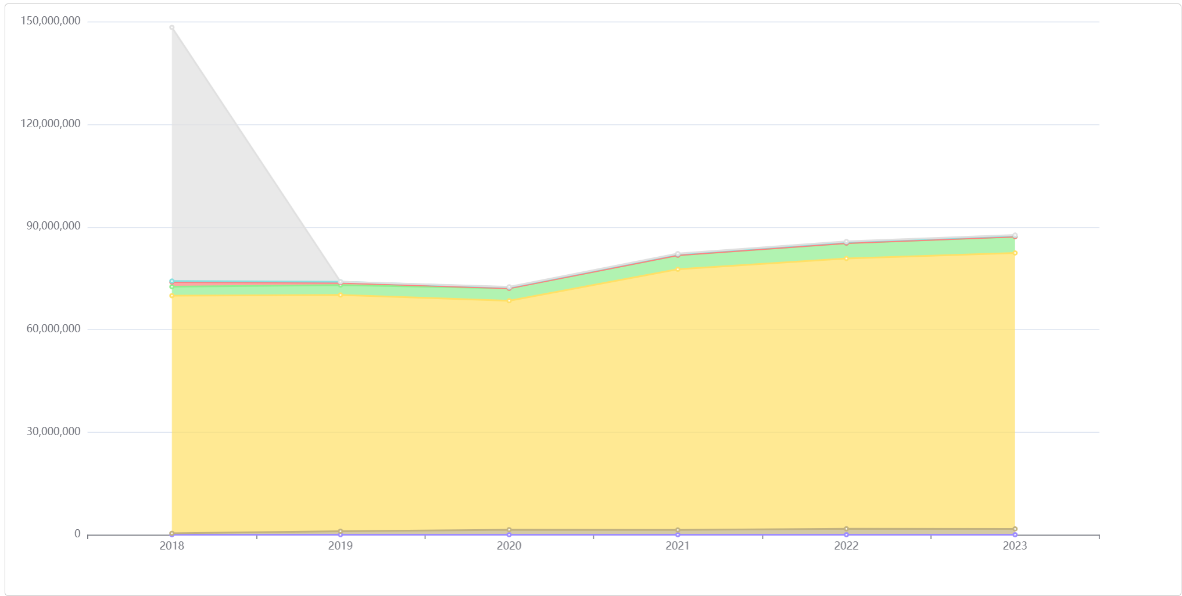
에너지 소비
경기도 에너지 소비의 세부현황을 시계열로 살펴봅니다.
부문별
원별
[자료] 지역에너지통계연보
I-6 최종에너지 원별소비
I-7 최종에너지 부문별소비
경기도 부문별 소비 추이 (2011~2022)
경기도 원별 소비 추이(2011~2022)를
Stack area 차트로 그려주세요.
부문2
부문1

Slide 12
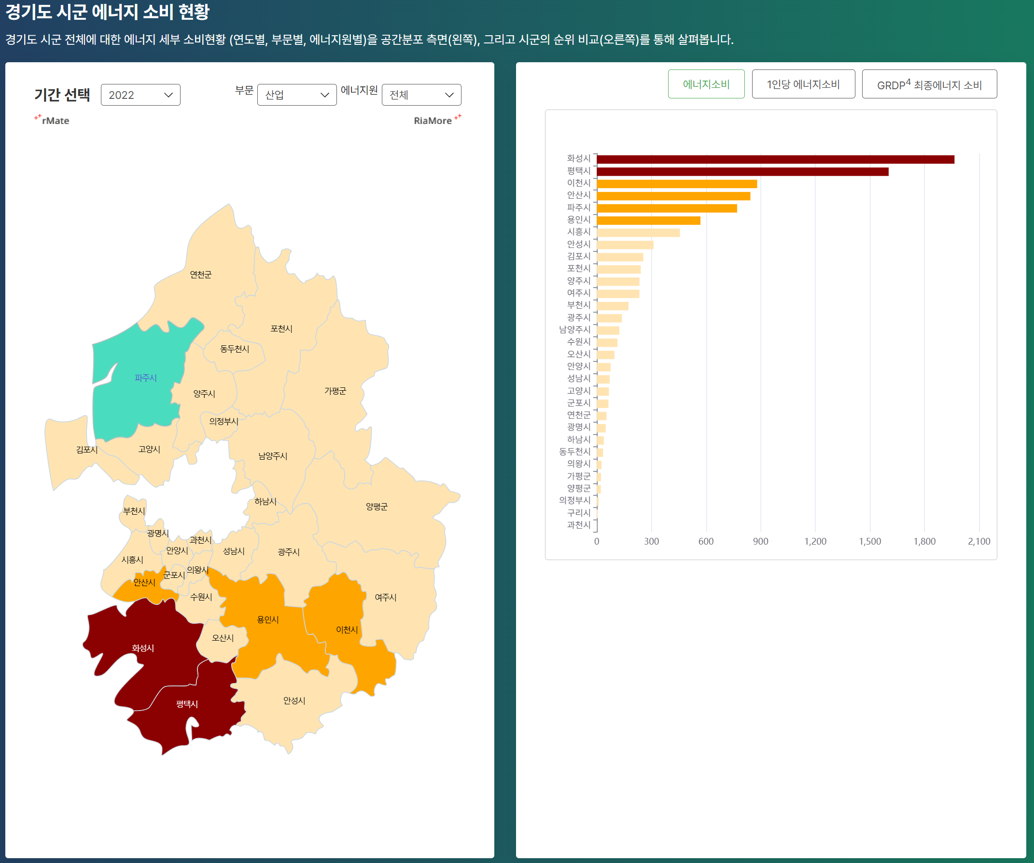
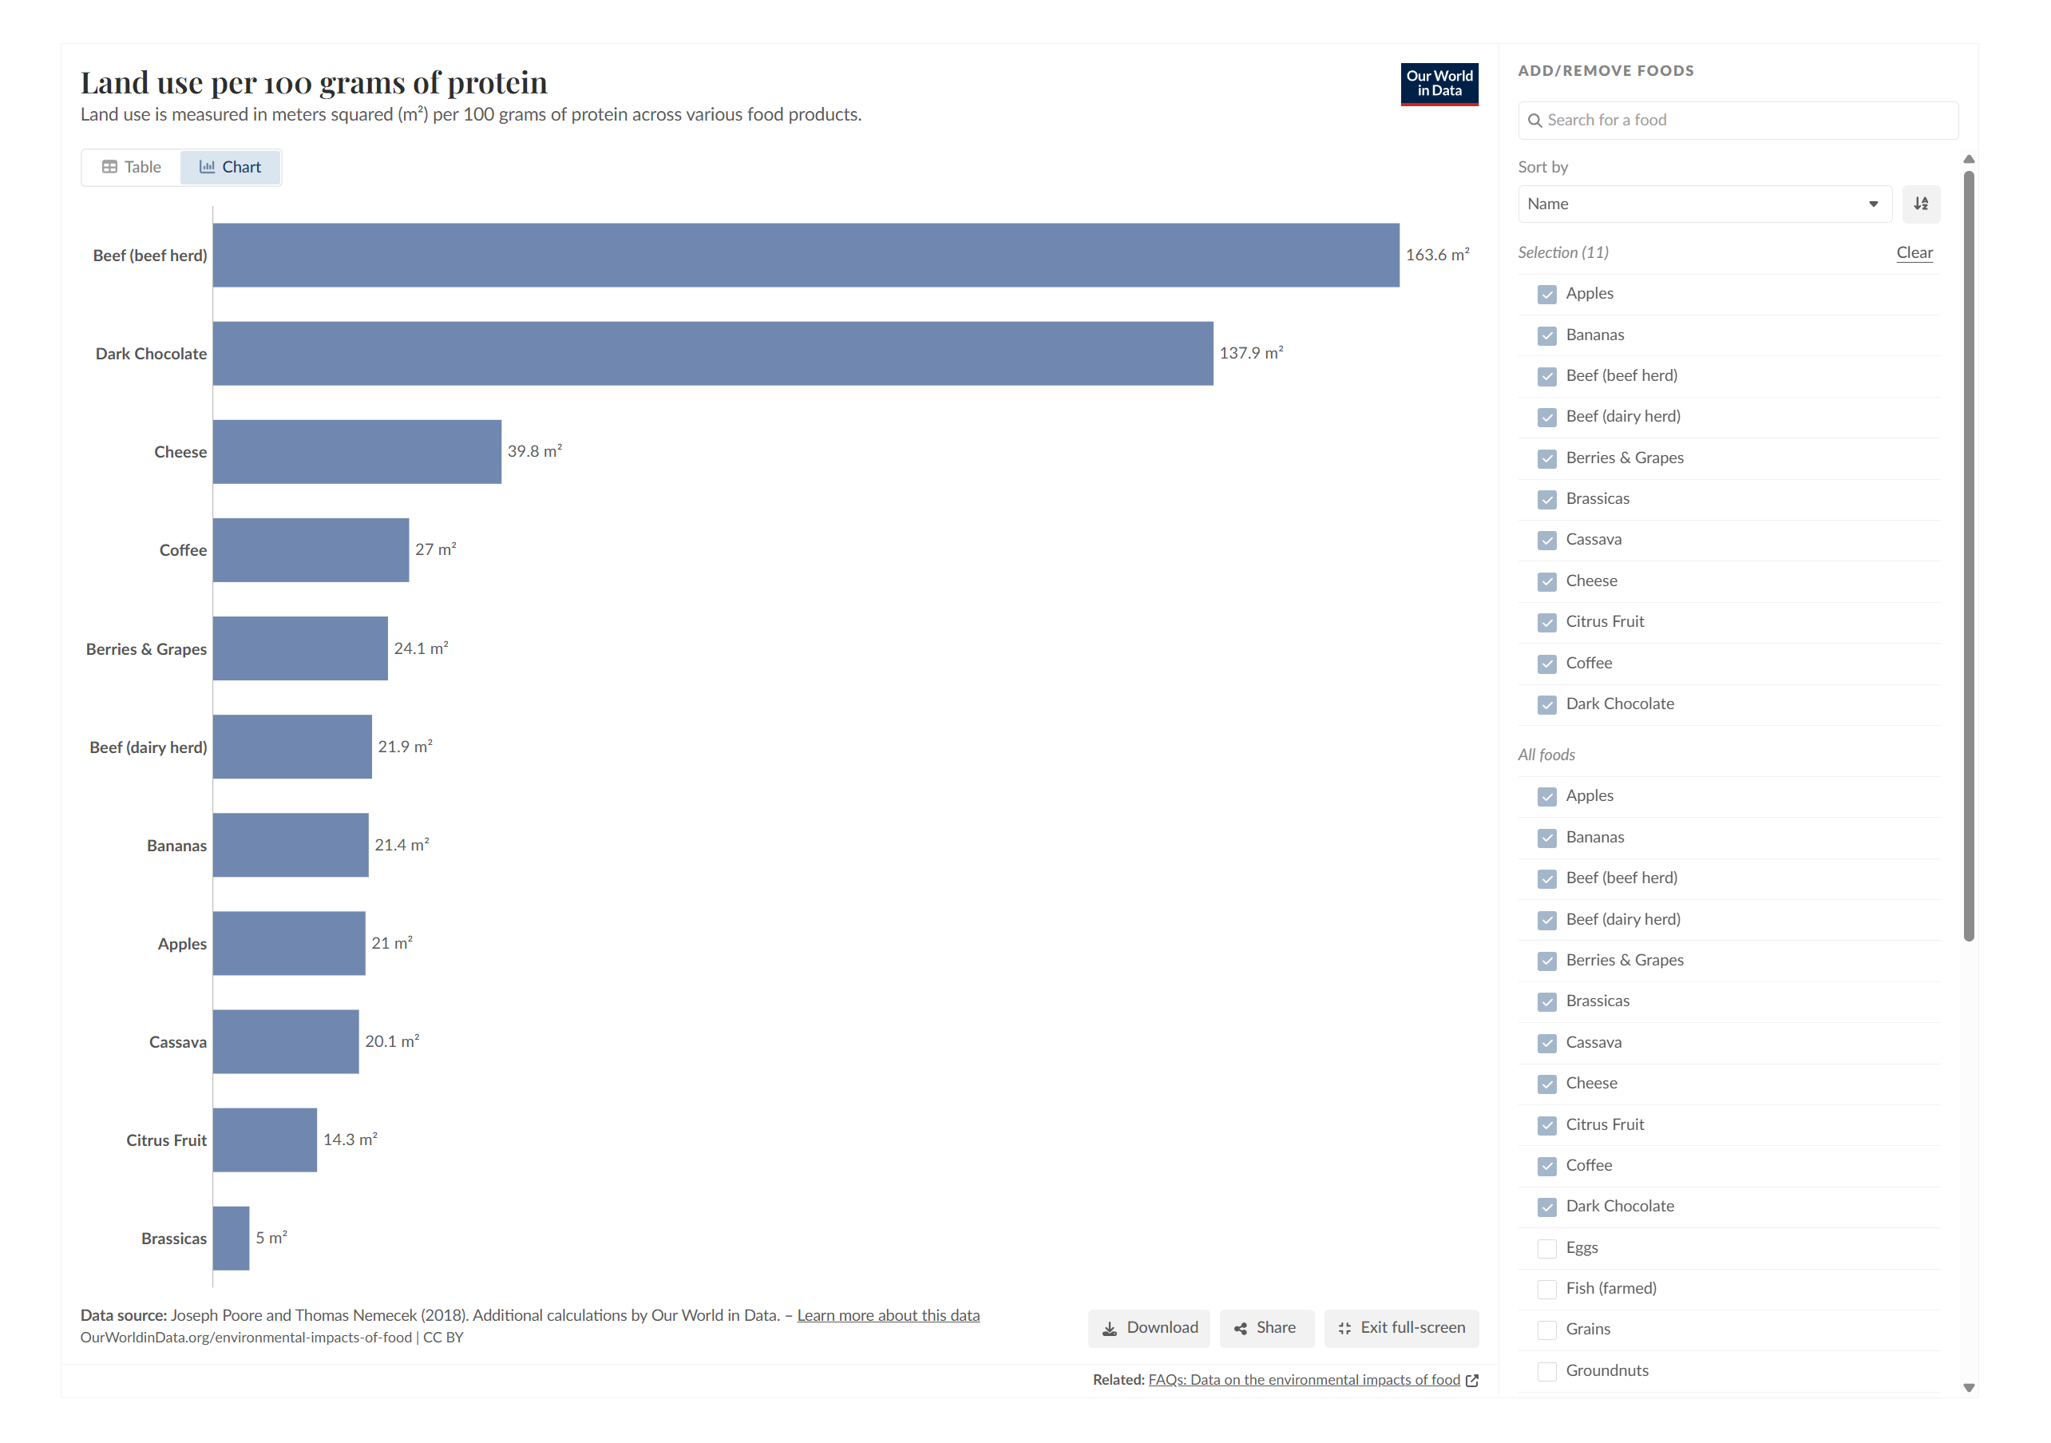
에너지 소비
메뉴를 풀다운 말고, 체크박스로 만들어주세요
선택할 수 있는 데이터
부문
산업, 수송, 가정, 상업, 공공
에너지소비
1인당 에너지소비
GRDP당 에너지 소비
에너지원
석유, 가스, 전력, 열, 신재생 및 기타
단위: GWh
단위 추가 (최종에너지소비: ktoe)
1인당에너지소비, GRDP당 최종에너지소비는 수치가 이상해보입니다. 숫자랑 단위를 확인 부탁드립니다.

Slide 13
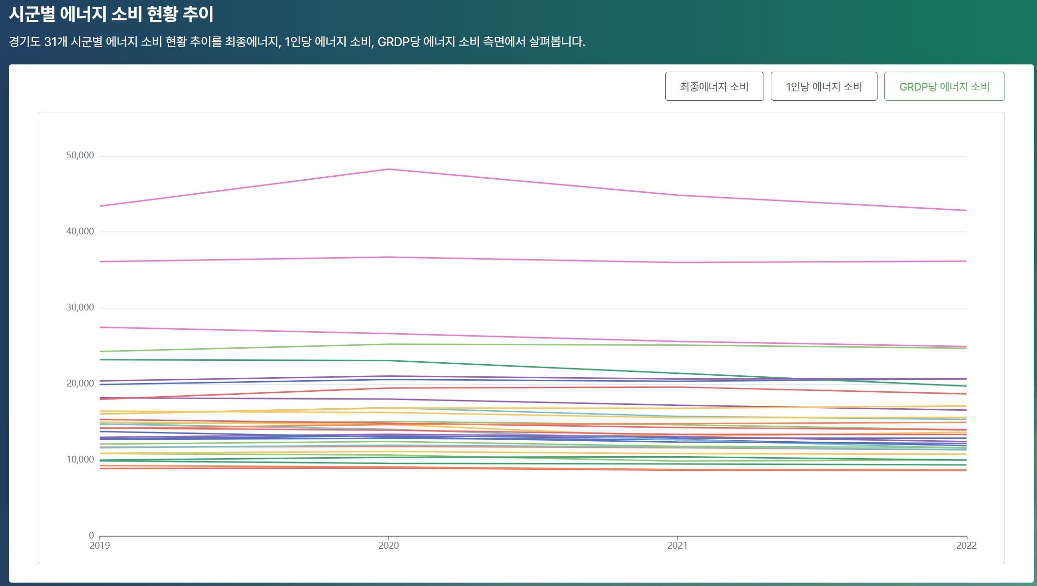
에너지 소비
단위: GWh
단위 추가 (최종에너지소비: ktoe)
현재 어느 line에 갖다 대어도, 2020년 모든 시도의 값이 다 보여집니다.
초록색 line에 mouse on 하면 초록색에 해당하는 시도의 수치만 진하게 나오고, 나머지는 연하게 나올 수 있게 해주세요. 어떤 색깔의 라인이 어느 시군인지 구분하기가 힘듭니다.
1인당에너지소비, GRDP당 최종에너지소비는 수치가 이상해보입니다. 숫자랑 단위를 확인 부탁드립니다.

Slide 14
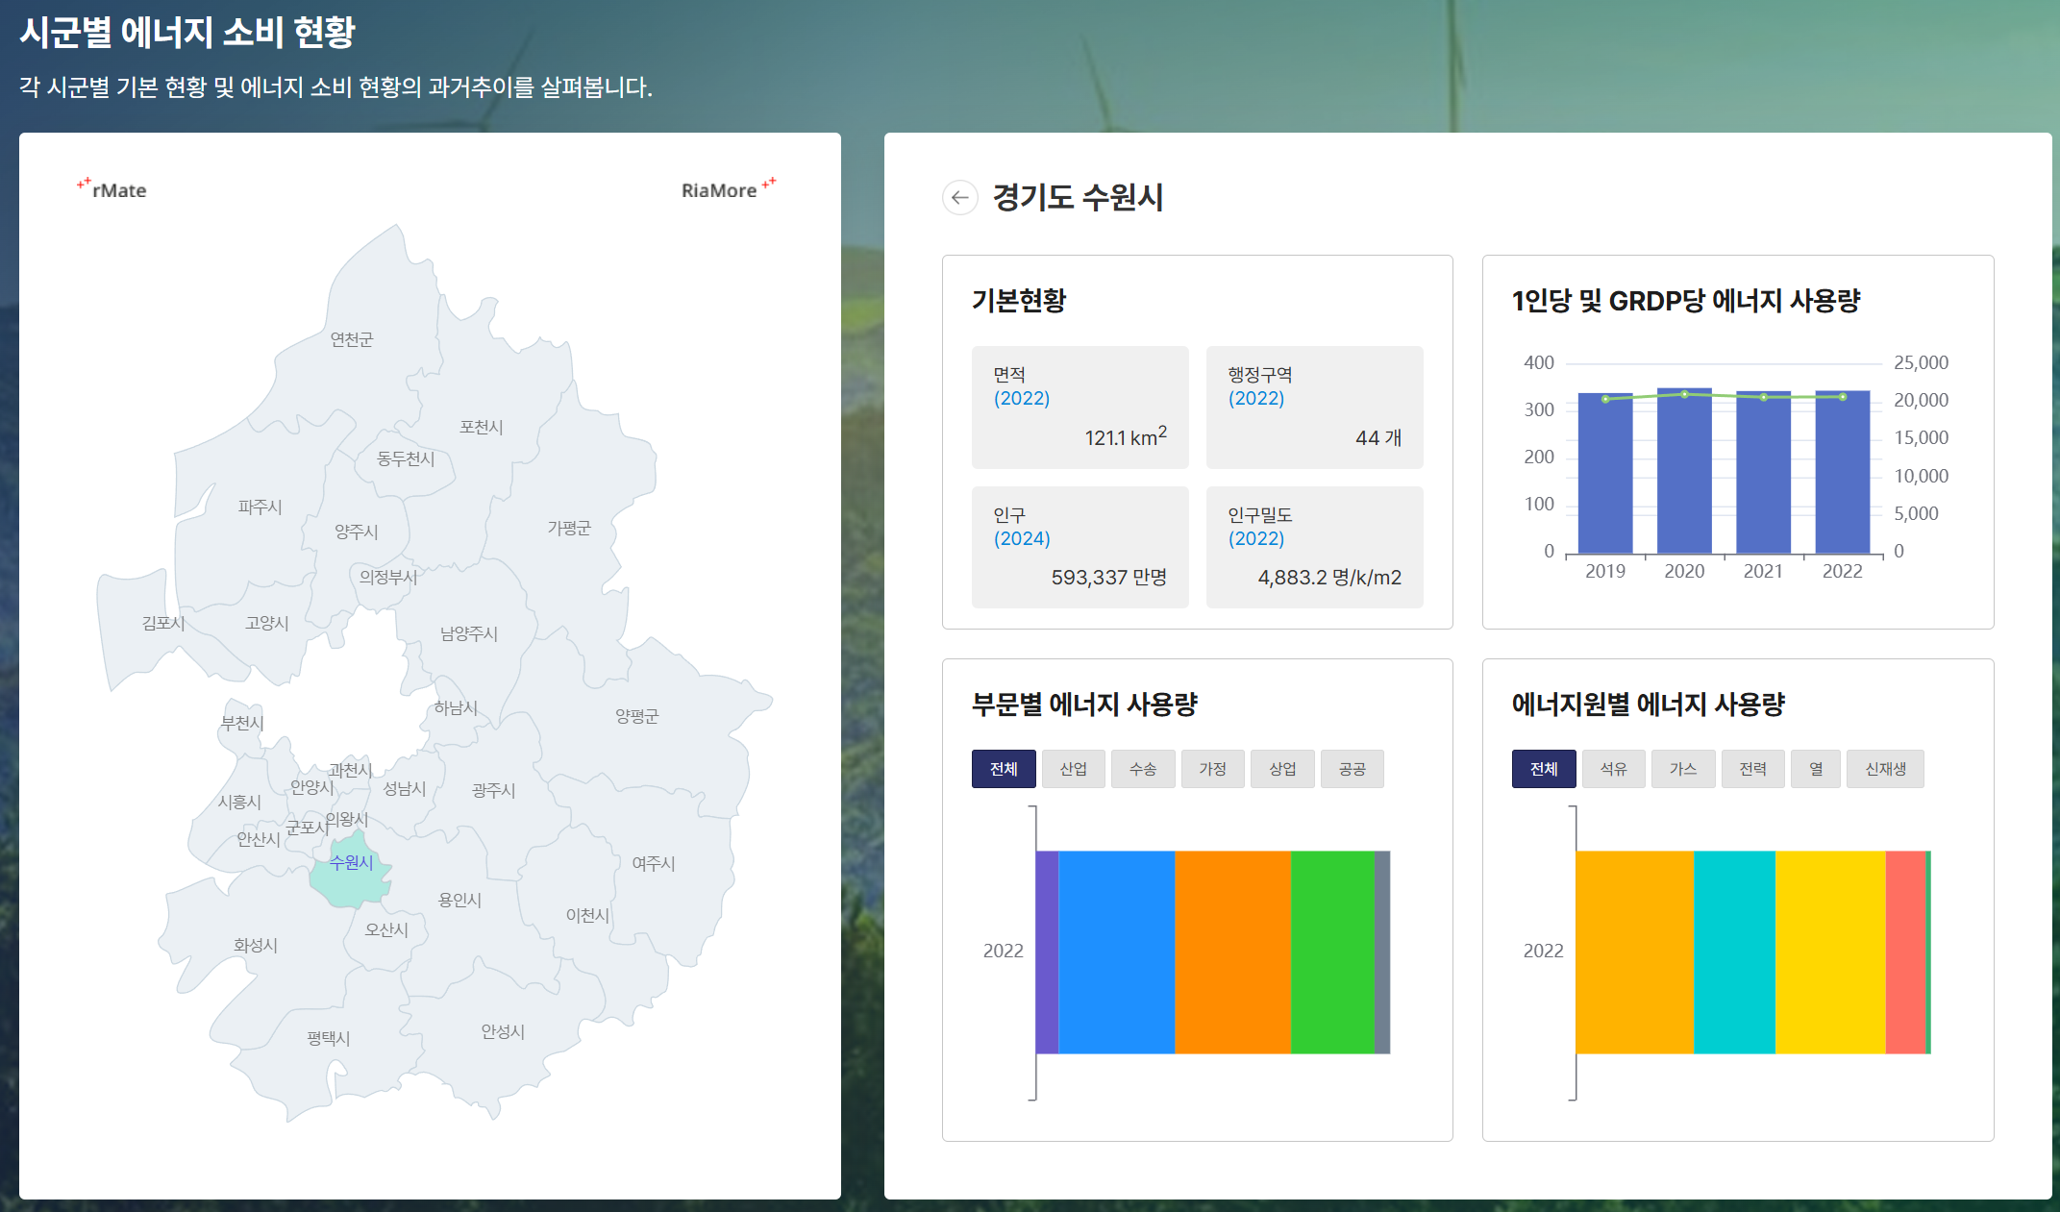
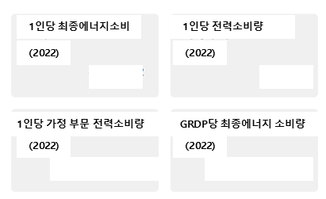

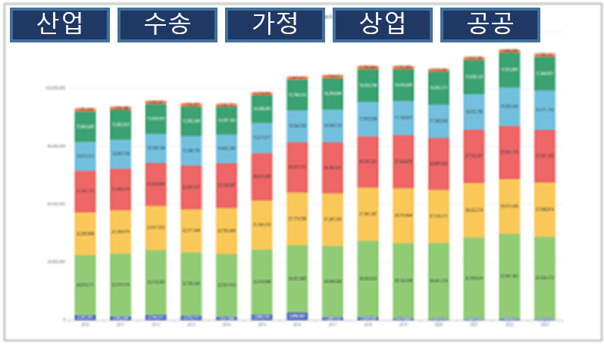
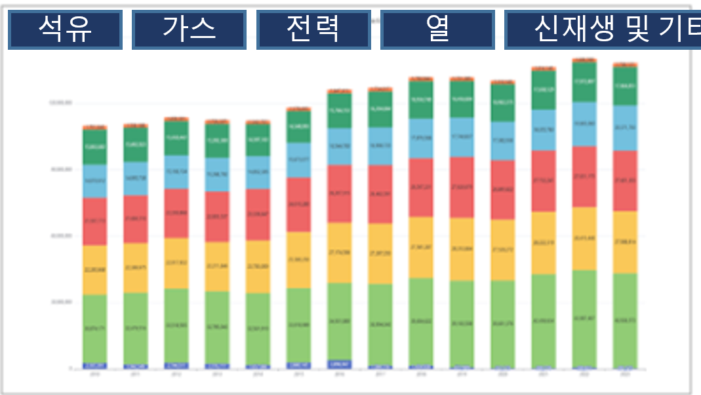
에너지 소비
1인당 최종에너지소비, GRDP당 최종에너지 소비량은 이전 슬라이드에서 계산하는 것과 같습니다.
1인당 전력소비량은 시군별 전력소비량에서 시군인구로 나누면 되고,
1인당 가정부문 전력소비량은 시군별 가정부문 전력소비량에서 시군인구로 나누면 됩니다.
보여주는 항목을 바꾸고자 합니다.
인구를 이제 안쓰려고 하긴 하지만, 현재 인구 수치가 이상하게 들어가 있습니다.
1인당 최종에너지소비
1인당 전력소비량
(2022)
(2022)
1인당 가정 부문 전력소비량
GRDP당 최종에너지 소비량
(2022)
(2022)
산업
단위 추가 해주세요
그래프가 시계열로 나와야 합니다, legend도 bar chart안에 나오게 해주세요
부문별 에너지사용량
에너지원별 에너지사용량

Slide 15
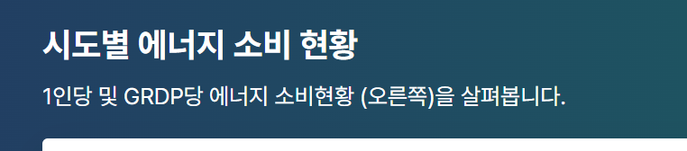
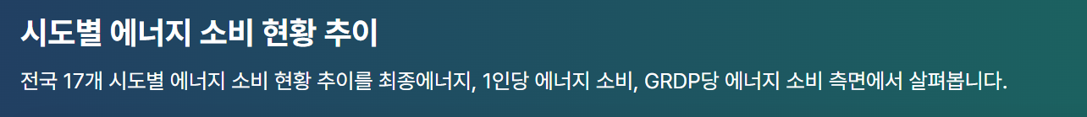
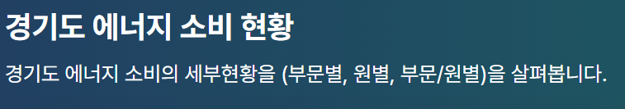
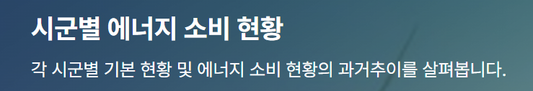
에너지 소비
경기도의 에너지 소비 현황을 국가 전체 맥락에서 살펴봅니다.
2022년 기준, 경기도는 국가 최종에너지 소비의 13.7%를 차지하며, 전국 17개 시도 중 세 번째로 많은 에너지를 소비하는 지역입니다.
인구 규모를 고려하면, 경기도의 1인당 최종에너지 소비량은 2.35 toe로, 전국 시도 중 10위에 해당합니다.
경제 규모를 반영한 GRDP당 최종에너지 소비량은 0.062 toe/백만원으로, 전국 13위를 기록하고 있습니다.
앞서 살펴본 경기도를 포함한 전국 시도의 최종에너지 소비, 1인당 소비, GRDP당 소비를 지난 12년간 시계열로 살펴 봅니다.
경기도의 에너지 소비가 주로 어떤 부문과 에너지원에서 발생하는지 살펴봅니다.
경기도는 인구가 많은 지역인 만큼, 에너지 소비의 38%가 건물 부문에서 발생하며, 산업과 수송 부문은 각각 31%를 차지합니다.
에너지원별로는 전력이 38%로 가장 많고, 석유 36%, 가스 17%, 나머지 9%는 열, 신재생, 석탄 등이 차지하고 있습니다.
경기도 전체 시군의 에너지 소비 현황을 종합적으로 살펴봅니다.
부문별 및 에너지원별 모든 측면에서, 남부 지역의 에너지 소비량이 상대적으로 높게 나타납니다. 이는 남부지역에 인구가 집중되어 있고, 경제규모 또한 북부 지역에 비해 크기 때문으로 해석할 수 있습니다.
경기도 전체 시군의 최종에너지 소비, 1인당 소비, GRDP당 소비를 지난 4년간의 시계열로 살펴봅니다.
경기도 각 시군별 에너지소비 현황을 세부적으로 살펴봅니다.

Slide 16
전력공급현황 데이터 업데이트 하였으니 교체해주세요. (finalData_wReGen_GG.csv)
전력발전

Slide 17
전력발전
85,780 GWh
140,531 GWh
61 %
5.2 %
13.6 %
경기도 전력 발전량 (2022년)
∗ 전국 발전량의 14.4%
경기도 전력 소비량 (2022년)
∗ 전국 소비량의 37.6%
경기도 전력자급률 (2022년)
∗ 17개 시도 중 12번째로 높음.
경기도 신재생에너지 비중 (2022년)
∗ LNG 92.2%, 석탄 2.0%
경기도 신재생에너지 발전량 증가율
(2014~2022 연평균)
∗ 2021년 대비 2022년 증가율: 11.31%

Slide 18
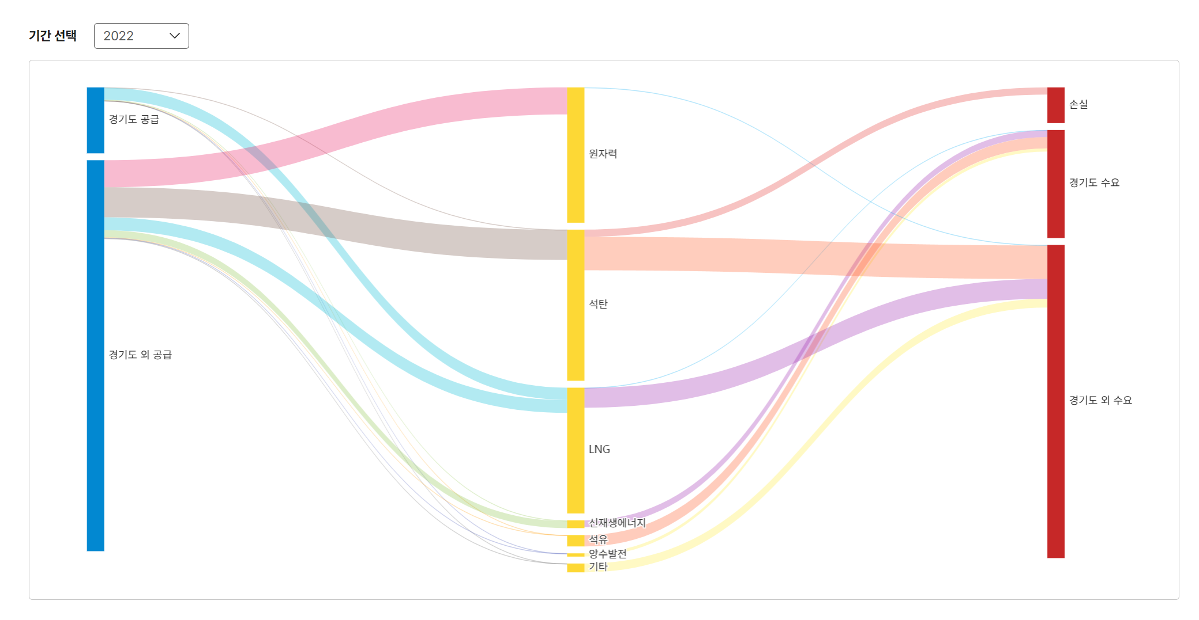
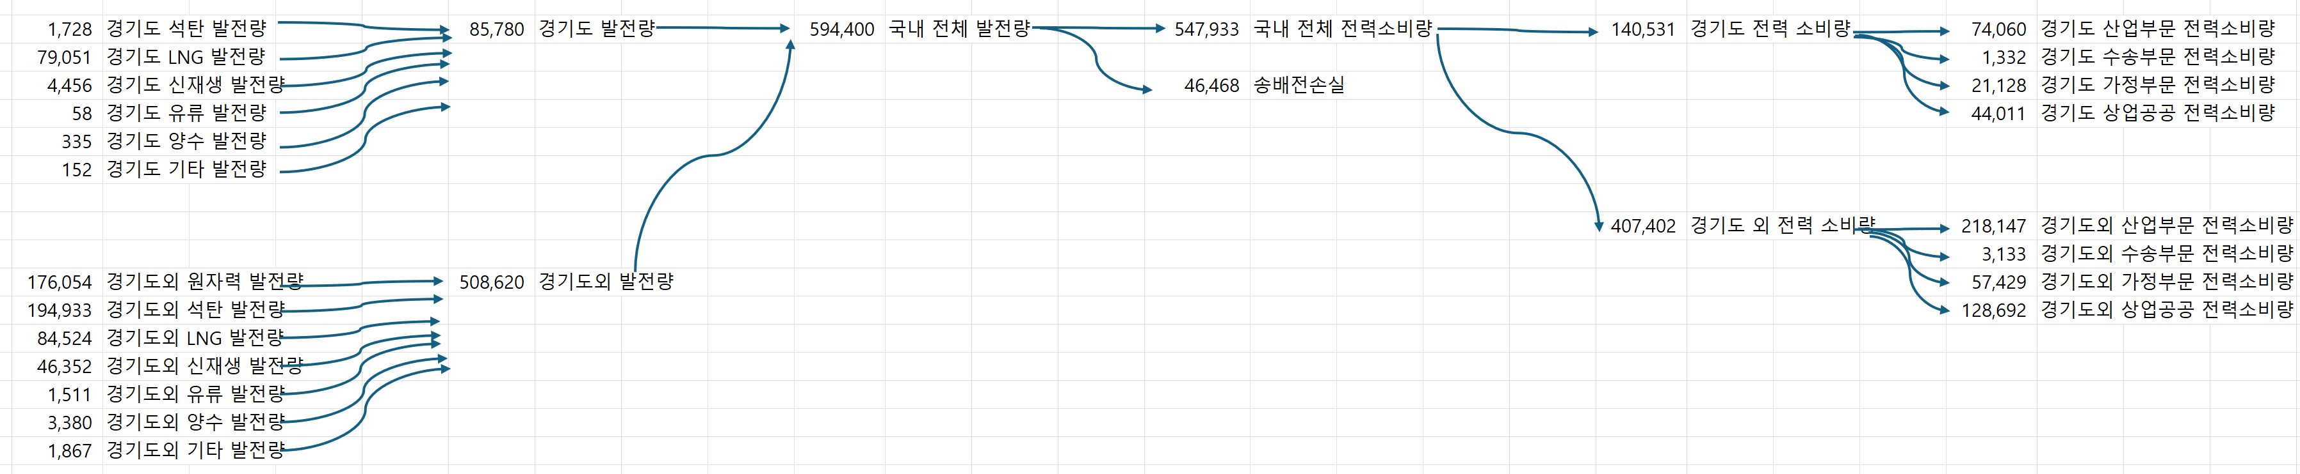
https://www.kier.re.kr/tpp/energy/B/view/220?contentsName=info_k_valance&menuId=MENU00962
전력발전
아래 생키 다이어그램은 일반적인 국가 에너지시스템과는 달리, 공간으로는 ‘경기도’와 ‘경기도 외’ 지역으로, 부문으로는 ‘전력 전환 부문’과 ‘전력 소비 부문’으로 나누어 표현하였습니다.
이 시각화는 다음과 같은 질문에 대한 인사이트를 제공합니다:
1. 경기도는 어떤 에너지원에 의존하여 전력을 생산하고 있는가?
2. 경기도의 발전량은 국가 전체 발전량 중 얼마나 기여하는가?
3. 국내 전체 발전량 중 경기도가 소비하는 전력은 얼마나 되는가?
4. 경기도에서 소비되는 전력은 주로 어떤 부문에 사용되고 있는가?
5. 경기도와 경기도 외 지역 간 전력 수급 및 소비 구조는 어떻게 다른가?
이와 같은 구조는 복잡한 에너지 흐름을 지역 간 전력의 공급·수요의 관계 중심으로 단순화하여, 국가 내에서 경기도의 전력수급 현황을 한 눈에 살펴볼 수 있도록 하였습니다.
생키 다이어그램을 가장 왼쪽부터 차례대로 설명하면, 아래와 같습니다.
① 경기도 발전량
가장 왼쪽은 경기도 발전량의 연료별 구성, 즉 어떤 에너지원으로 발전했는지를 보여줍니다.
LNG 발전이 전체의 대부분을 차지하며, 79,051 GWh로 92.2%에 해당합니다.
신재생 발전은 4,456 GWh, 약 5.2%를 차지하며,
석탄 발전은 1,728 GWh로 약 2.0% 수준입니다.
이 외에 유류, 양수, 기타 발전이 소량 포함되어 있으며,
이를 모두 합친 경기도 전체 발전량은 85,780 GWh입니다.
② 전국 발전량
경기도 발전량은 85,780 GWh로, 국내 전체 발전량(594,400 GWh)의 약 14.4%를 차지합니다.
③ 송배전 손실
전국 발전량 중 46,468 GWh는 전력을 송전, 배전하는 과정에서 손실됩니다. 이를 제외한 547,933 GWh가 실제로 소비 가능한 양이 됩니다.
(본 그림에서는 데이터 구조상 에너지 흐름이 간략화 되어 송배전 손실이 실제보다 과대 추정되어 시각화되었을 수 있습니다)
④ 전력 소비지로의 분배
경기도의 전력 소비량은 140,531 GWh로, 국내 전체 전력 소비량(547,933 GWh)의 약 25.6%에 해당합니다.
⑤ 경기도 최종 소비 부문별 분류
이 중 가장 많은 비중을 차지하는 부문은 산업부문으로 전체의 약 52.7%에 해당하는 74,060 GWh입니다. 다음으로는 상업 및 공공부문이 44,011 GWh로 31.3%, 가정 부문이 21,128 GWh로 15.0%를 차지합니다.
①
②
③
④
⑤
현재 Sankey는 오른쪽 데이터로 다시 그려주세요.
따로 첨부드린 엑셀파일 참고 부탁드립니다.

Slide 19
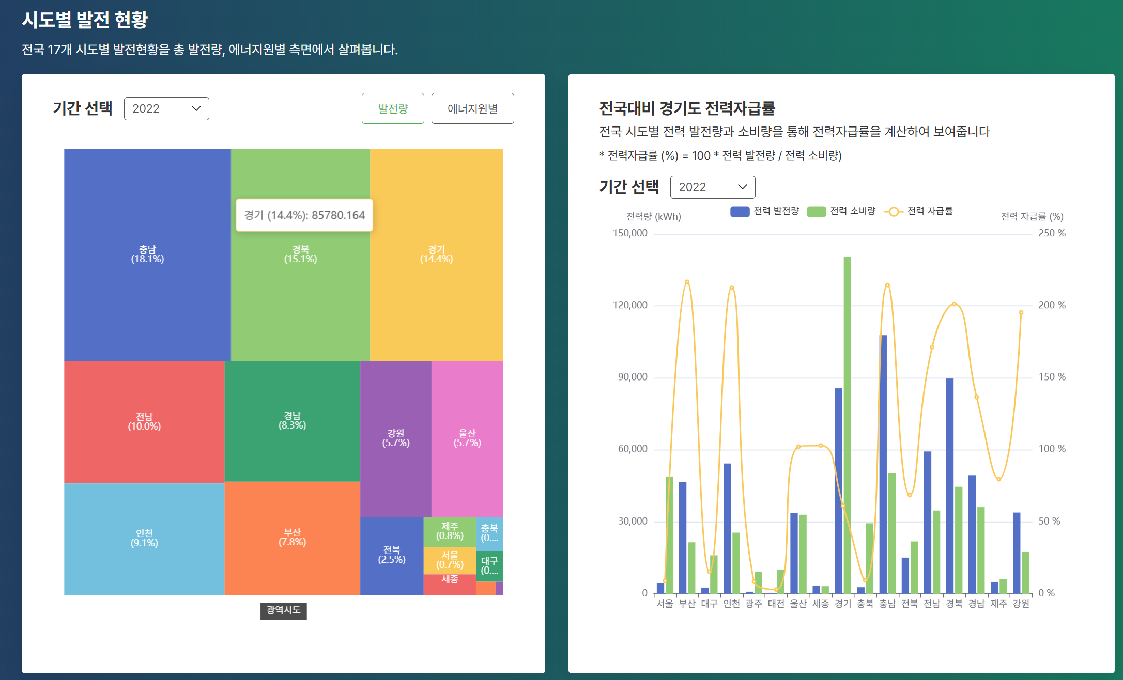
전력발전
기존에 화면에 2개 컨텐츠가 보이는 것을 >> 화면에 1개 컨텐츠만 보이게 만들어주세요

Slide 20
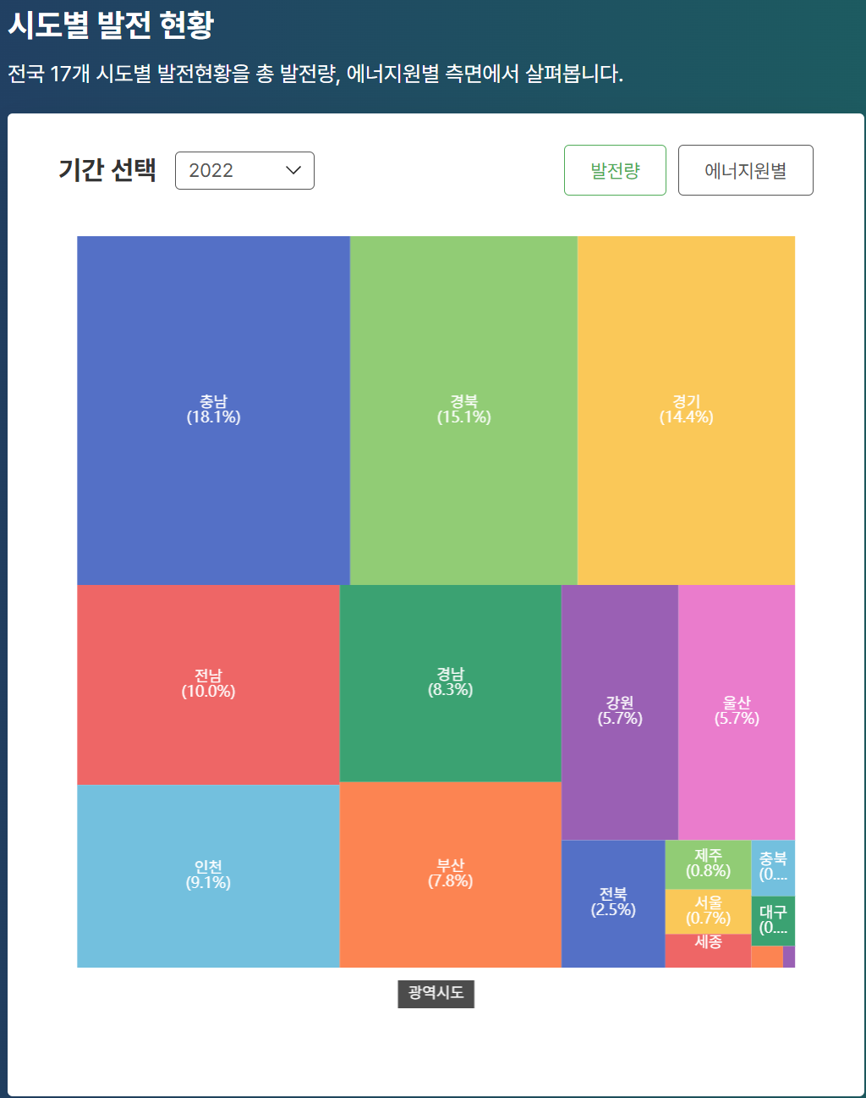
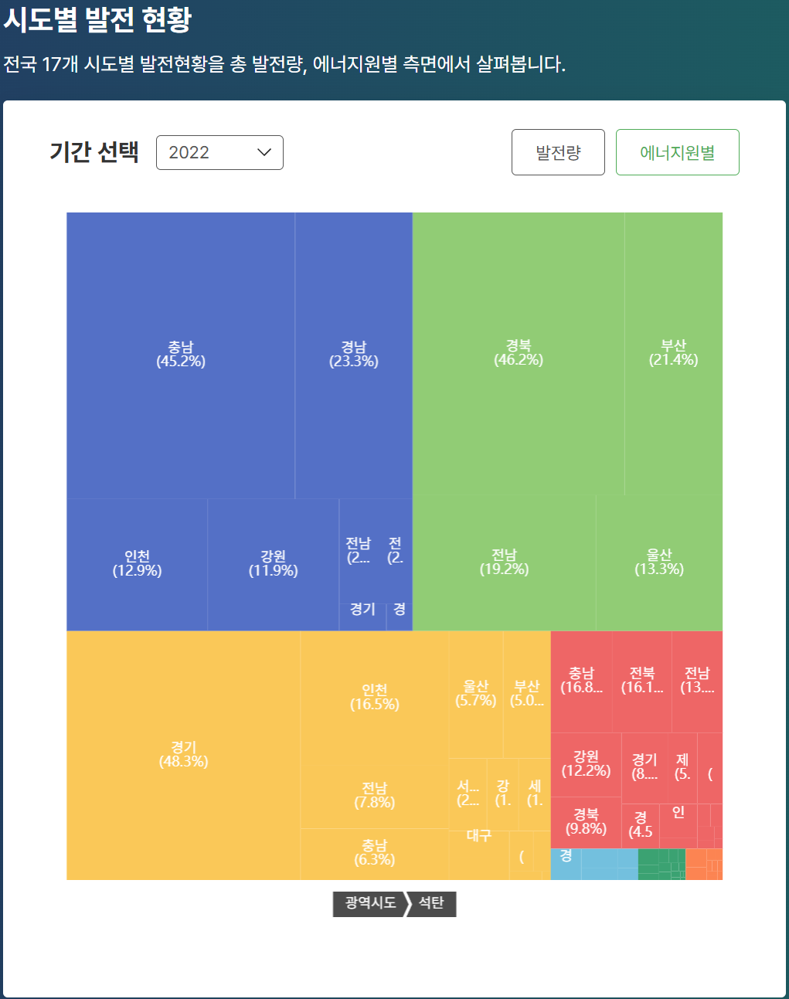
전력발전
기간 선택을 달리하면, 지역별로 색깔이 달라집니다.
연도와 관계 없이 특정지역의 색은 고정될 수 있도록 수정해주세요.
색깔별로 어떤 에너지원인지 투명도가 들어간 글씨로 크게 적히면 좋겠습니다.
석탄
원자력
이 그래프를 맨처음 보면, 발전량tab이 보입니다. ‘에너지원별’ tab을 눌렀을때, 그래프 전체적으로 포커스가 맞춰줘 있음에도 불구하고 아래에 ‘광역시도>석탄’ 항목이 나옵니다. 이는 ‘광역시도’ 로 나오는게 맞을 것 같습니다.

Slide 21
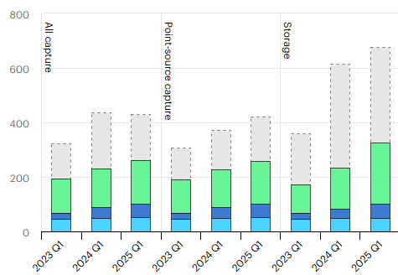
단위: GWh 입니다.
전력발전
전력 발전량 글씨 왼쪽에 ( 괄호가 빠져 있습니다.
100 * (전력 발전량 / 전력 소비량)
전력자급률을 나타내는 그래프가 line이 아니고 단순 point로 수정해주세요.(line으로 그리니까 시계열 데이터처럼 보이네요)
서울
부산
대구
https://www.iea.org/data-and-statistics/charts?page=1
(오른쪽 그림 참고) 전력소비량은 회색점선으로 bat를 만들어서, 각 시도별로 하나의 bar chart 크기만큼만 차지하게 만들어주세요.

Slide 22

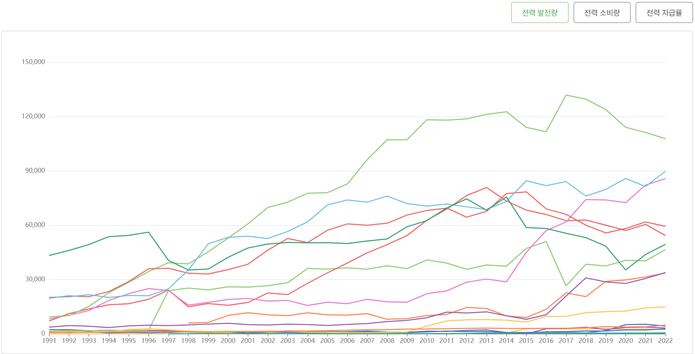
전력발전
단위 추가 (전력 발전량, 소비량은 GWh, 전력자급률은 %
경기도가 눈에 띄었으면 좋겠습니다.
경기도만 Line 두께를 조절하거나, data point에 symbol을 넣어봐도 좋겠습니다
단위: GWh
현재 어느 line에 갖다 대어도, 2020년 모든 시도의 값이 다 보여집니다.
초록색 line에 mouse on 하면 초록색에 해당하는 시도의 수치만 진하게 나오고, 나머지는 연하게 나올 수 있게 해주세요. 어떤 색깔의 라인이 어느 시도인지 구분하기가 힘듭니다.

Slide 23
전력발전
현재 그래프에 표시된 숫자는 MWh 단위입니다. 현재 숫자에서 1000을 나누면 GWh 단위가 됩니다. GWh로 수정해주세요.
단위: GWh
2018년 데이터에는 [8-2. 행정구역별 발전 설비 및 발전량] sheet가 없네요. 2019년 부터 그래프를 그려주세요.
[자료] 한국전력통계
8-2. 행정구역별 발전설비 및 발전량 (각 원별 칼럼)
제가 LNG에 표시해놓은 것처럼 에너지원별로 해당하는 부분에 글씨가 박혀서 표시되면 좋을 것 같습니다.
LNG

Slide 24
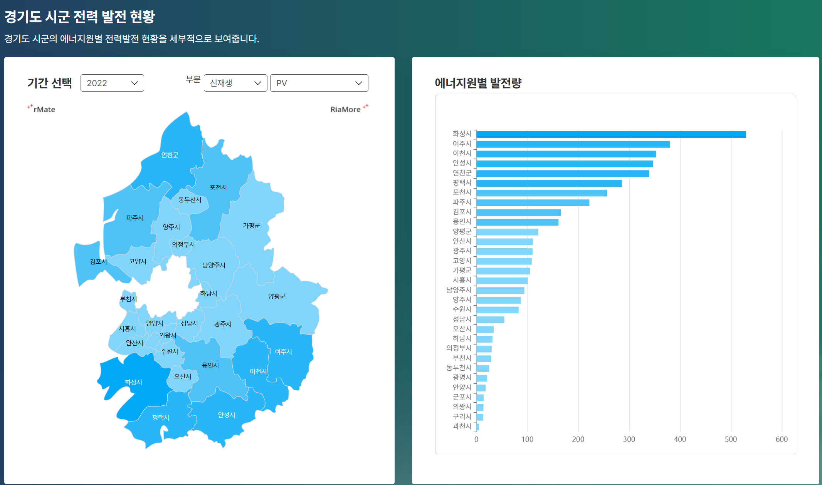
전력발전
라벨 정리 필요.
finalData_wReGen_GG.csv
데이터 보시면 연료 칼럼의 unique값들은 아래 입니다.
양수
가스
유류
석탄
IGCC
태양광
바이오
연료전지
수력
해양
폐기물
풍력
여기서 IGCC ~ 풍력까지 8개 항목이 신재생에 포함이 됩니다.
부문 > 연료 로 수정
단위: GWh
[자료] 메일로 전달드린 data (finalData_wReGen_GG.csv)

Slide 25
메뉴를 풀다운 말고, 체크박스로 만들어주세요
전 슬라이드와 같은 화면입니다. 다른 요구사항 정리해놨습니다
전력발전
선택할 수 있는 데이터
부문
전체, 신재생, 석탄, 가스 유류, 양수, 기타
신재생은 한번 더 하위 항목이 존재.

Slide 26
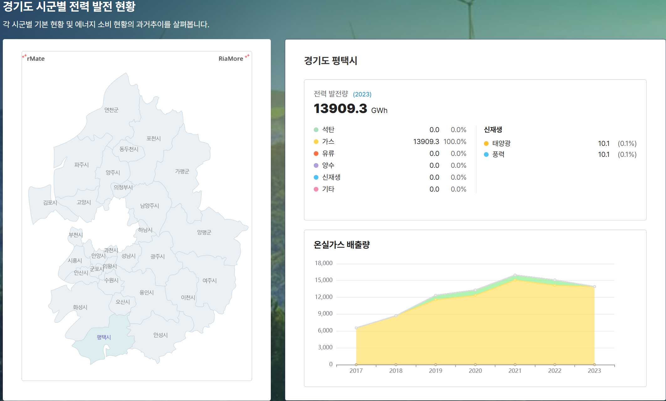
[전력 소비자료] 시군구 에너지 수급통계
전력 칼럼
단위가 1000toe라고 되어 있는데 GWh단위로 바꾸어야 합니다.
[전력 발전량자료] finalData_wReGen.csv 데이터.
시군별 발전량 합계
평택시를 예로 들면, 평택시의 2022년 전력소비량은 1,492 (1000toe) 이고,
전력발전량은 15,102(GWh) 입니다.
우선 단위를 통일해야 합니다. 전력소비량 단위가 (1000toe)이므로 GWh로 바꾸겠습니다.
1 (1000toe)는 11.63 (GWh)과 같습니다.
따라서 1,492 (1000toe) * 11.63(GWh/1000toe) = 17,351 (GWh)
따라서 2022년 평택시 전력자립도는 15102(GWh)/17351(GWh) = 87% 입니다.
전력발전
전력자립도 (2023)
87%
발전량: 15,102 GWh
소비량: 17,351 GWh
단위:GWh
온실가스 배출량 -> 전력발전량

Slide 27
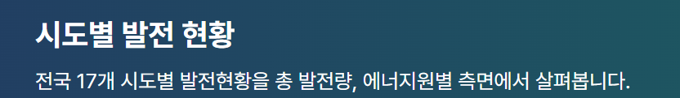
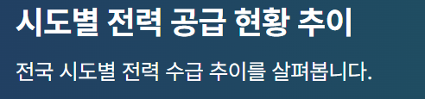
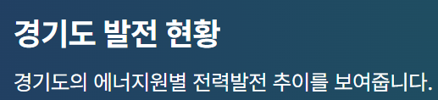
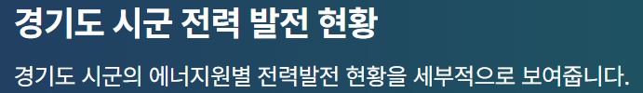
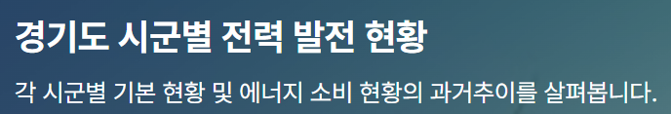
전력발전
경기도의 전력 발전 현황을 국가 전체 맥락에서 살펴봅니다.
2022년 기준, 경기도는 국내 전체 발전량의 14.4%를 차지하며, 전국 17개 시도 중 세 번째로 많은 발전량을 기여하고 있습니다. 특히, 국내 가스발전량의 48.3%가 경기도가 차지하고 있을만큼, 타 지역에 비해 가스발전량이 많습니다.
경기도 전력 발전량과 소비량을 함께 살펴봅니다.
2022년 기준, 경기도의 전력자급률은 61.04%로, 다른 시도에 비교적 낮은 편 입니다.
앞서 살펴본 경기도를 포함한 전국 시도의 전력 수요, 공급, 자급률을 지난 12년간 시계열로 살펴 봅니다.
경기도의 발전 에너지원 구성 변화를 최근 6년간 시계열로 살펴봅니다.
경기도 전체 시군의 전력 발전 현황을 종합적으로 살펴봅니다.
평택, 파주, 포천, 동두천 지역의 발전량이 두드러집니다. 앞서 언급한 네 시군 중 세개의 시군이 북부에 위치하고 있습니다. 해당 지역들에는 가스 발전소가 위치해있습니다.
경기도 각 시군별 전력발전 현황을 세부적으로 살펴봅니다.

Slide 28
전력발전
인터렉티브 그래프 개발 사항 _ 전력발전
데이터 필터링: 사용자가 원하는 데이터만 선택하여 볼 수 있음
=> 오른쪽에서 선택 (해당 시군만 클릭, 해당 연도만 클릭 등)
도구 팁: 마우스를 데이터 포인트 위에 올리면 상세 정보가 표시됨
=> 적용
데이터 변경: 다양한 변수나 시간 범위를 선택하여 그래프를 동적으로 변경할 수 있음
=> 그래프 바의 색을 변경할 수 있도록 개발
시각화 방식 전환: 막대 그래프, 선 그래프, 파이 차트 등 다양한 시각화 방식으로 전환 가능
=> 막대 그래프, 파이 차트 2개 변환
참고 https://www.knrec.or.kr/biz/statistics/supply/supply02_03_li
참고 https://www.globalforestwatch.org/dashboards/global/

Slide 29
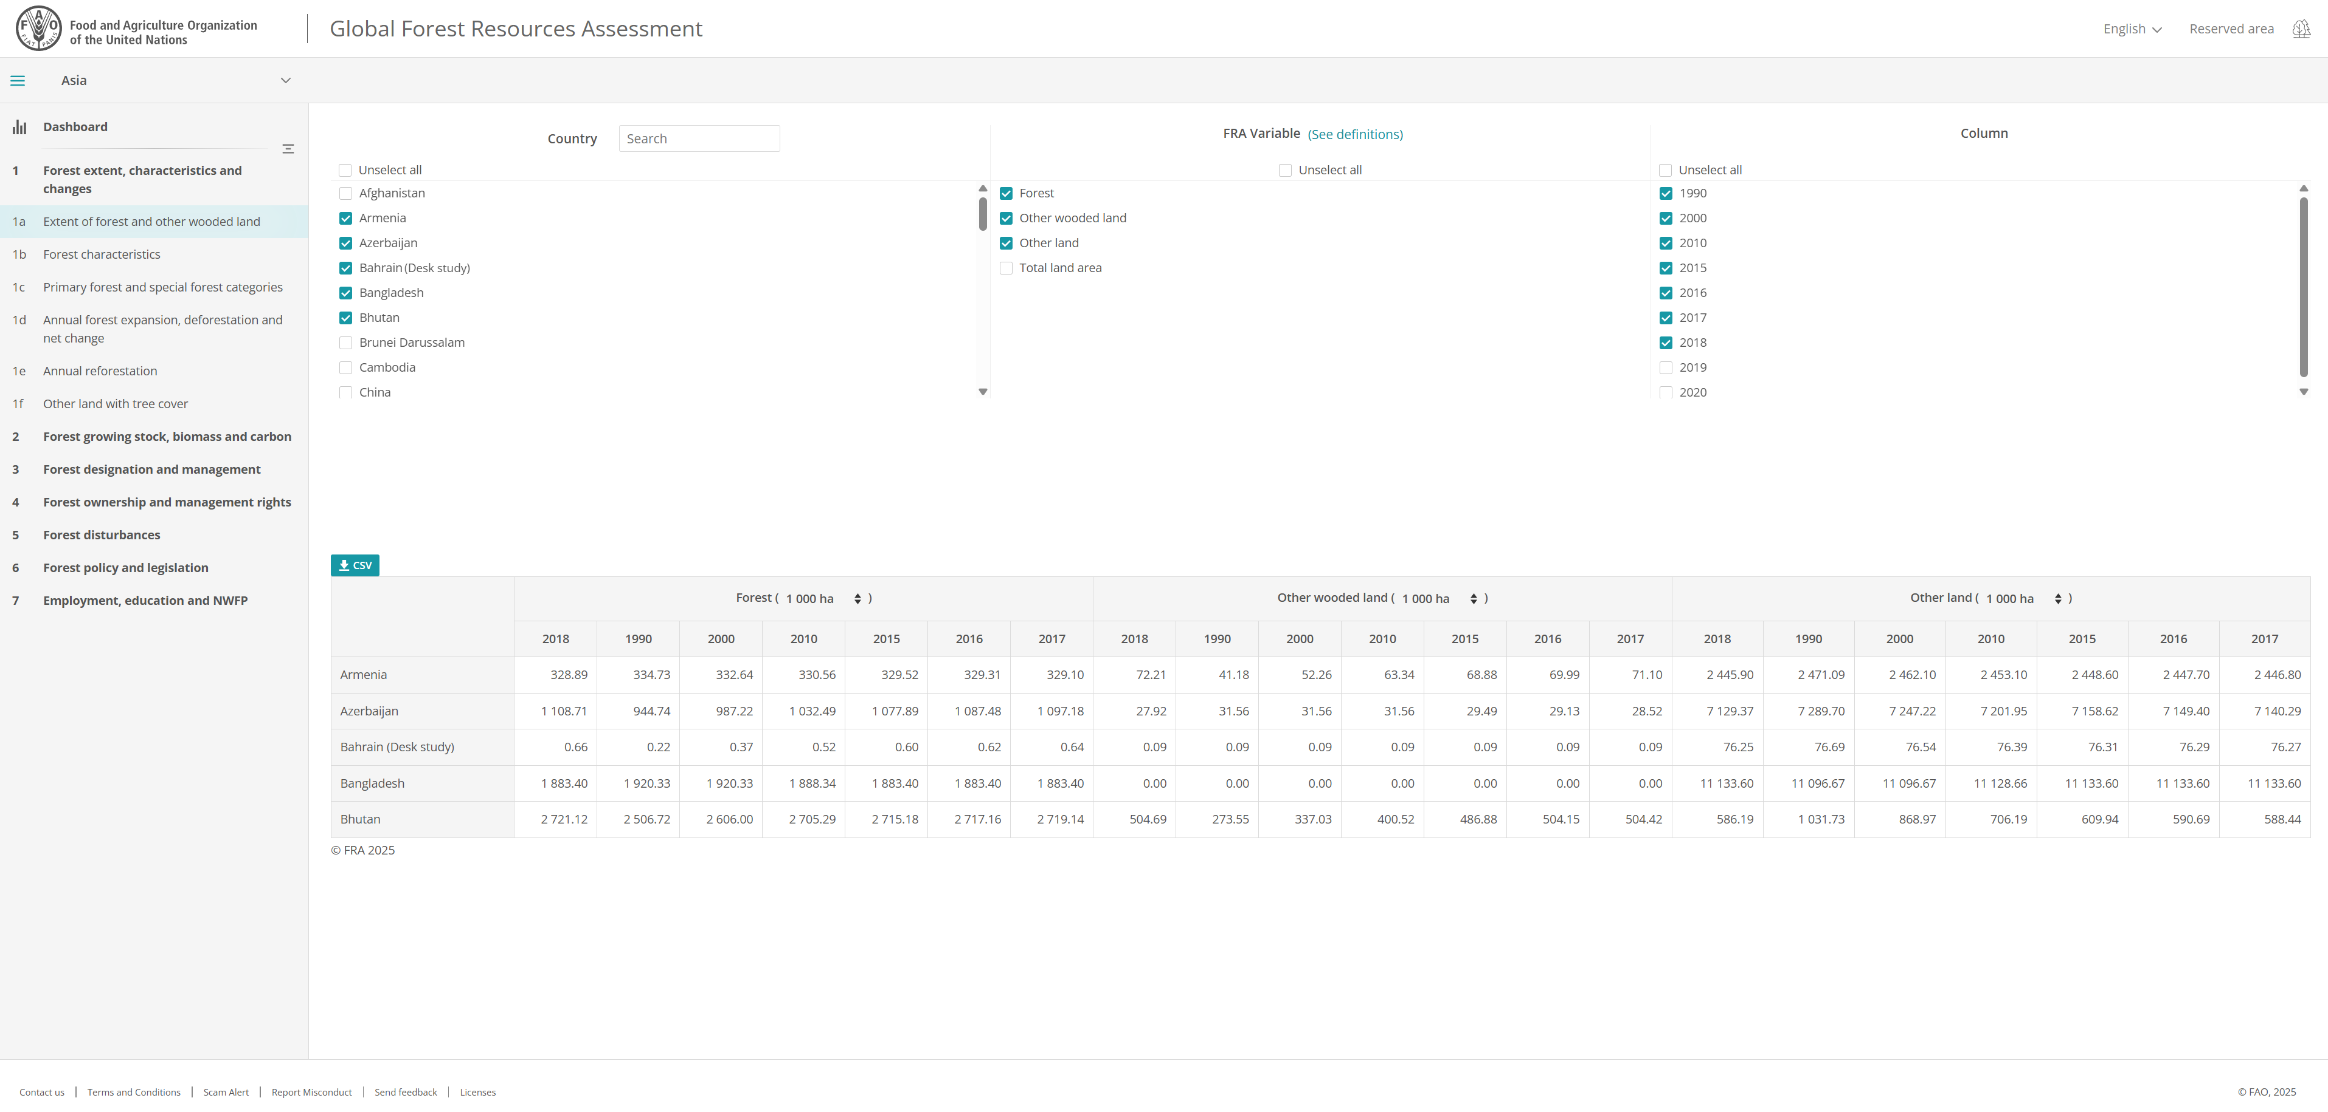
전력발전
경기도 – 시군 –전력발전 선택 하면 테이블 생성

Slide 30
신재생에너지

Slide 31
OK
신재생에너지
https://www.knrec.or.kr/biz/statistics/supply/supply02_03_list.do
5,672 GWh
4,046 GWh
140,312 GWh
4.0%
2.9%
경기도 신재생에너지 발전량(2023)
경기도 재생에너지 발전량 (2023)
경기도 전력 소비량(2023)
경기도 신재생에너지 자립률 (2023)
경기도 재생에너지 자립률
신재생에너지
신재생에너지 파트는 전반적으로 한국에너지공단_신재생에너지센터 자료 참조
2023년이 최신 자료임.
경기도/ 31개 시군 수준에서 각각
1. 신재생에너지 원별 발전량 및 비율)
2. 경기도 신재생에너지 자립률, 재생에너지 자립률 확인

Slide 32
신재생에너지
경기도와 31개 시군의 신재생에너지 연도별 최신 발전량 통계를 쉽게 확인, 비교 및 활용할 수 있도록 구성되어 있습니다.
신재생에너지 자립률 계산에 활용한 전력사용량 데이터: 한국전력통계
https://home.kepco.co.kr/kepco/KO/ntcob/ntcobView.do?pageIndex=1&boardSeq=21067148&boardCd=BRD_000099&menuCd=FN05030103&parnScrpSeq=0&categoryCdGroup=&regDateGroup2=
31개 시군 전력사용량은 전력통계월보 활용
https://home.kepco.co.kr/kepco/KO/ntcob/list.do?boardCd=BRD_000097&menuCd=FN05030101
주요 기능 및 제공 정보
1. 연도별 신재생에너지 발전량 통계 제공
이 페이지에서는 태양광, 풍력, 수력, 바이오, 폐기물, 연료전지 등 다양한 신재생에너지원을 기반으로 한 연도별 발전량 데이터(최근 3년)를 제공합니다.
2. 에너지원별 상세 정보
경기도 및 31개 시군의 각 신재생에너지원별 발전량을 확인할 수 있어, 특정 에너지원의 성장세나 변동을 확인할 수 있습니다.
3. 데이터 다운로드 기능
신재생에너지 발전량을 확인하고 싶은 시군의 데이터를 엑셀파일 등으로 다운로드 할 수 있으며, 지자체별 비교가 가능합니다.
4. 시각화 자료 제공
그래프나 차트를 통해 경기도 및 31개 시군의 신재생에너지 발전량 및 자립률을 시각적으로 확인할 수 있어, 통계 정보를 보다 쉽게 이해할 수 있습니다.

Slide 33
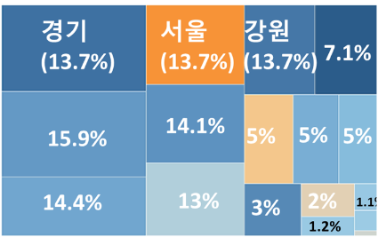
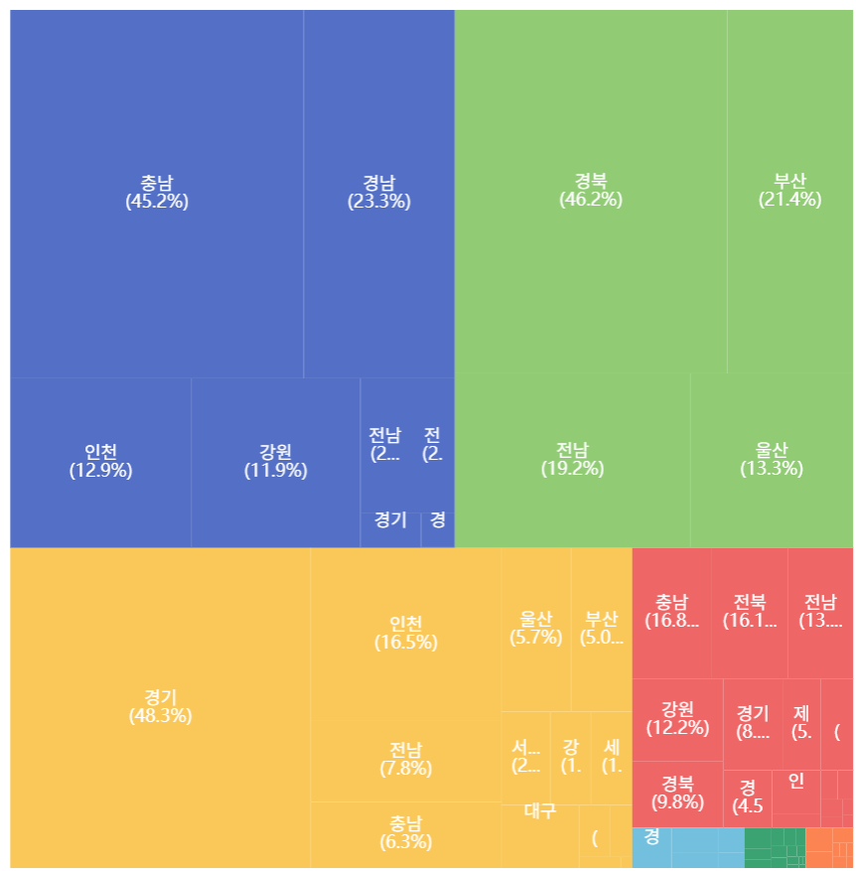
신재생에너지
2023
~
2014
신재생에너지총 발전량
신재생에너지 원별 발전량
연도
2023
~
2014
신재생에너지 총 발전량
신재생에너지원별 발전량
연도
태양광
풍력
…
IGCC

Slide 34
신재생에너지
전국대비 경기도 신재생자립률
전체적으로 슬라이드 20번 참고해주세요.
신재생에너지 자립률은 전력소비 대비 신재생에너지 발전량 비중을 의미합니다.
전국 시도별 신재생 발전량과 전력 소비량을 통해 신재생자립률을 계산하여 보여줍니다
신재생자립률(%)=100* (신재생발전량/전력소비량)
단위: GWh
2019~2023

Slide 35
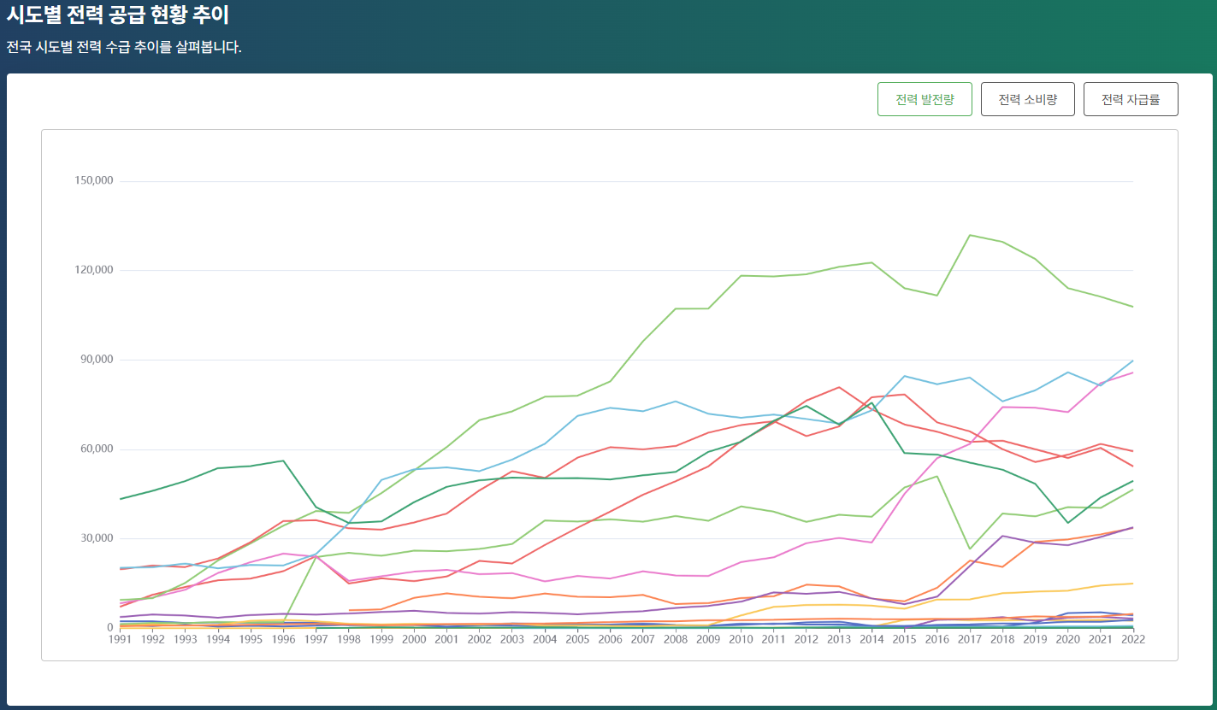
신재생에너지
시도별 신재생에너지 발전량 추이
경기도를 포함한 전국 시도의 신재생에너지 발전량, 전력 소비량, 신재생에너지 자립률을 시계열로 살펴 봅니다.
단위 GWh
신재생에너지 발전량, 전력 소비량, 신재생에너지 자립률
[자료] 신재생에너지보급통계 (2016년 ~ 2023년)
Sheet이름: 발전량(지역별)_2014 ~ 발전량(지역별)_2023

Slide 36
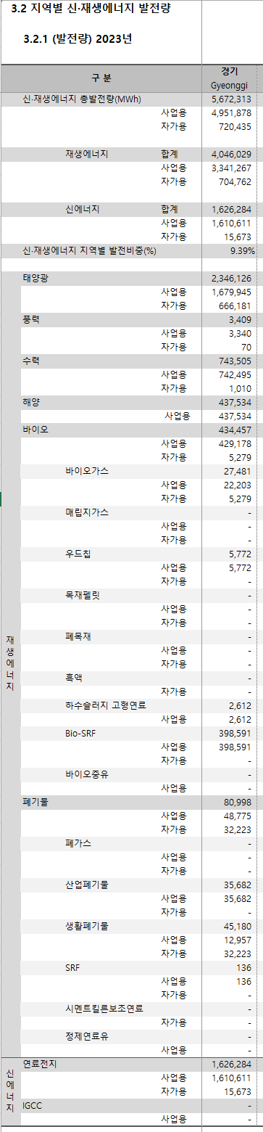
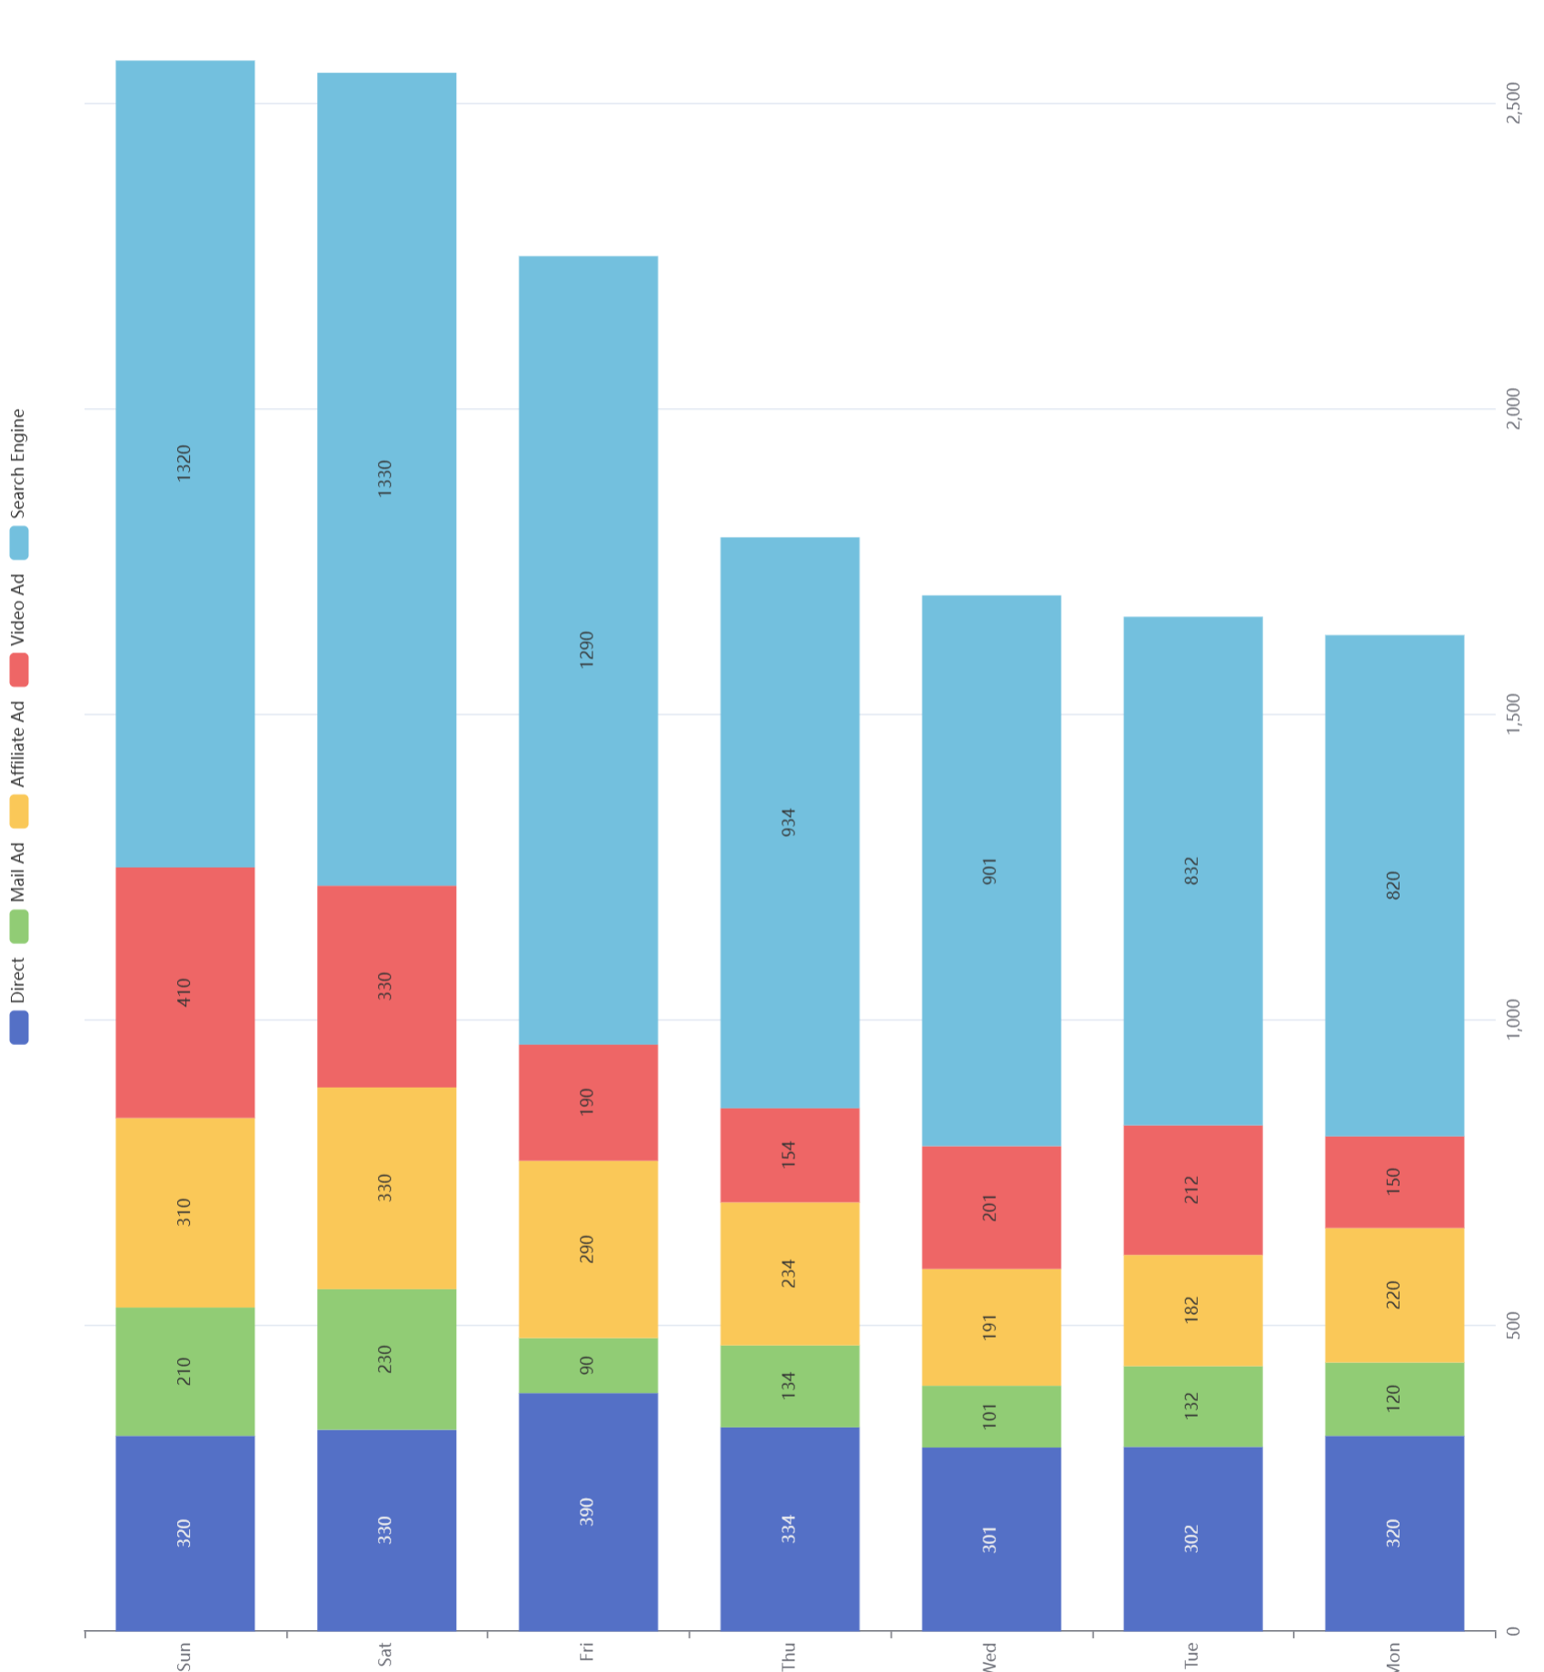
신재생에너지
경기도 신재생에너지의 원별 구성을 살펴봅니다.
Y축은 발전량 단위를 따르되, bar차트 안에 legend가 표시될때에는 그 비중도 함꼐 표시해주세요
2014
……
……
2023
[자료] 신재생에너지보급통계 (2016년 ~ 2023년)
Sheet이름: 발전량(지역별)_2014 ~ 발전량(지역별)_2023
[차트] https://echarts.apache.org/examples/en/editor.html?c=bar-y-category-stack

Slide 37
[자료] 신재생에너지보급통계_시군구 (2019년 ~ 2023년)
Sheet이름: 5.2.9 발전량_경기
신재생에너지
메뉴를 풀다운 말고, 체크박스로 만들어주세요
경기도 시군 신재생에너지 발전 현황
선택할 수 있는 데이터
태양광
풍력
수력
해양
바이오
폐기물
연료전지
IGCC
2개 선택하면 bar에 구분

Slide 38
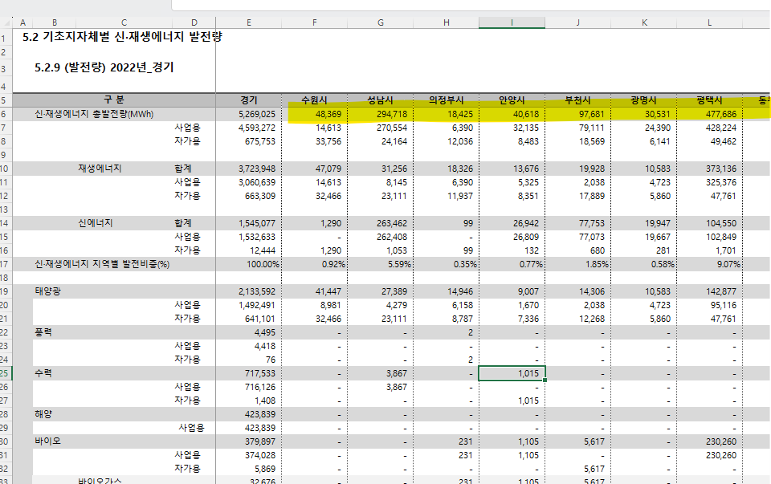
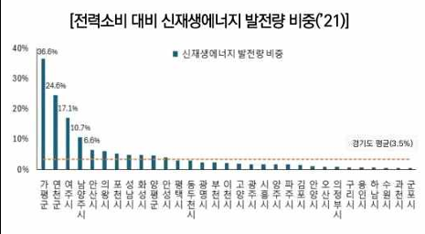
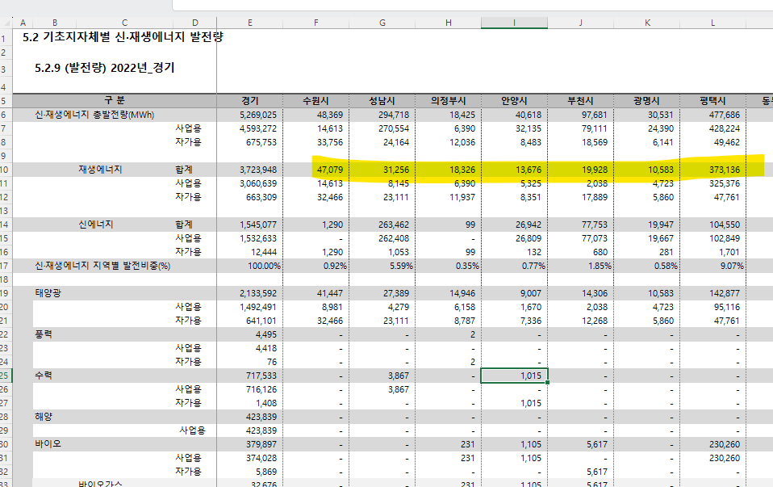

경기도 평균line도 넣어주세요
신재생에너지
경기도 시군 신재생에너지 발전 현황
전력소비 대비 신재생에너지 발전량 비중 = (신재생에너지 발전량/전력소비량)*100
시군별 전력소비량은 에너지소비현황 파트에서 계산한게 있고,
시군별 신재생에너지 발전량은 아래 출처와 오른쪽 그림 참고
[자료] 신재생에너지보급통계_시군구 (2019년 ~ 2023년)
Sheet이름: 5.2.9 발전량_경기
전력소비 대비 재생에너지 발전량 비중 = (재생에너지 발전량/전력소비량)*100
시군별 전력소비량은 에너지소비현황 파트에서 계산한게 있고,
시군별 신재생에너지 발전량은 아래 출처와 오른쪽 그림 참고

Slide 39
신재생에너지
인터렉티브 그래프 개발 사항 _ 신재생에너지
데이터 필터링: 사용자가 원하는 데이터만 선택하여 볼 수 있음
=> 오른쪽에서 선택 (해당 시군만 클릭, 해당 연도만 클릭 등)
도구 팁: 마우스를 데이터 포인트 위에 올리면 상세 정보가 표시됨
=> 적용
데이터 변경: 다양한 변수나 시간 범위를 선택하여 그래프를 동적으로 변경할 수 있음
=> 그래프 바의 색을 변경할 수 있도록 개발
시각화 방식 전환: 막대 그래프, 선 그래프, 파이 차트 등 다양한 시각화 방식으로 전환 가능
=> 막대 그래프, 파이 차트 2개 변환
참고 https://www.knrec.or.kr/biz/statistics/supply/supply02_03_li
참고 https://www.globalforestwatch.org/dashboards/global/

Slide 40
신재생에너지
경기도 – 시군 –신재생에너지 선택 하면 테이블 생성

Slide 41
태양광 잠재량

Slide 42
태양광 잠재량
용량: 10,187 GW
발전량: 13,386,344 GWh
용량: 310 GW
발전량: 407,189 GWh
용량: 13.8 GW
발전량: 18,130 GWh
이론 잠재량
기술 잠재량
시장 잠재량

Slide 43

태양광 잠재량
이론적 잠재량
경기도 전 지역에 도달하는 태양 복사 에너지를 기반으로 산정한, 최대 활용 가능 에너지양입니다. 일사량 데이터를 기반으로 계산하며, 기술적·지리적·정책적·경제적 제약은 전혀 고려하지 않습니다. 태양광 잠재량을 평가하는 기초 단계에 해당합니다.
모식도
기술적 잠재량
이론적 잠재량을 바탕으로, 태양광 모듈의 효율, 설치 가능한 면적, 지형 조건 등 기술적·지리적 제약을 반영하여 산정한, 기술적으로 활용 가능한 에너지양입니다. 이론적 잠재량에 비해 현실성을 갖춘 수치로, 기술적 가능성을 평가하는 데 중요한 지표입니다.
시장 잠재량
기술적 잠재량을 바탕으로, 정책적·경제적 제약까지 추가로 반영하여 산정한, 실질적으로 활용 가능한 에너지양입니다. 규제 정책으로 인해 설치가 불가능한 지역을 제외하고, 발전원가, 판매 단가 등을 바탕으로 경제성을 평가한 결과이며, 투자자나 사업자 입장에서 현실적인 기준을 제공합니다.

Slide 44

태양광 잠재량
이론 잠재량 지도
(데이터) 에너지기술연구원에서 제공하는 천리안1호 수평면 전일사량 (2012년~2019년 평균 값)을 활용.
(해상도) 1.5km 격자 데이터를 500m 격자로 보간.
데이터 설명서
기술 잠재량 지도
(태양광 유형) 건물이 위치한 격자에는 옥상형 태양광 설치를 가정하고, 건물이 없는 격자에는 지상형 태양광 설치를 가정.
(지리적 제약) 산지, 하천, 산사태 1등급, 경사 15도 이상, 표고 1,000m 이상으로서, 태양광 설치에 지리적 제약이 있는 지역을 제외.
(기술적 제약) 태양광 모듈은 입사된 일사량 중 일부를 전기에너지로 변환하므로, 기술적 제약은 모듈의 면적과 효율에 의해 반영.
데이터 설명서
시장 잠재량 지도
(정책적 제약) 문화재지역, 개발불가지역 등 규제정책으로 인해, 태양광 설치가 불가능한 지역을 제외.
(경제적 제약) 태양광 발전단가(LCOE)이 판매수익(SMP+REC)보다 클 것으로 예상되는 지역은 제외
데이터 설명서

Slide 45

태양광 잠재량
태양광 잠재량 현황
‘에너지기술연구원 데이터 기반’ 데이터만 사용할 예정입니다. 단일 데이터라서 이 탭은 사라져야 합니다.
시군을 클릭하면, 해당 시군의 읍면동 수준까지 zoom되게 해주세요.
경기도
시군
읍면동

Slide 46

태양광 잠재량 _ 기후지도
1. 이론적 잠재량
2. 기술적 잠재량
면적설정 분석하기
# 자유롭게 면적을 그려서 분석 가능한 기능 필요
# 표출정보
1. 면적
2. 이론적 잠재량 (용량, 발전량)
3. 기술적 잠재량 (용량, 발전량)
4. 시장 잠재량 (용량, 발전량)
3. 시장적 잠재량
편입면적 분석 기능 구현해주세요

Slide 47
에너지 바우처 발급현황

Slide 48
수정
에너지 바우처 발급현황
xx %
100 원/가구
1000 원/가구
11.2%
바우처 발급가구 비율 (2023년)
∗ 경기도 전체 가구수: 5,722,843 가구
가구당 바우처 발급액
(2023년 하절기)
가구당 바우처 발급액
(2023년 동절기)
바우처 발급가구 증가율
(2022년 대비 2023년 증가율)
이 부분은 제가 숫자를 fix해서 드릴 수 없을 것 같아요. 바우처발급의 rawData가 행정동 분류 문제 떄문에 전처리 하셨을거라 생각하는데요. 그거 기반으로 작성해주세요.
2023년 경기도 전체가구수가 5,722,843이니 전부 계산 가능합니다.
바우처 발급가구 증가율은 (2023년발급가구/2022년발급가구)-1 하시면 되구요.

Slide 49
에너지 바우처 발급현황
경기도 태양광 발전설비 현황
에너지바우처 제도는 한국에너지공단이 운영하는 에너지 복지 제도입니다. 국민모두가 시원한 여름과 따뜻한 겨울을 보낼 수 있도록 저소득 가구 중 에너지사용에 어려움이 있는 계층에 에너지바우처(이용권)를 지급하여, 전기, 도시가스, 지역난방, 등유, LPG, 연탄을 구입할 수 있게 지원하는 제도 입니다. 여름철 에너지바우처는 '요금차감' 방식으로 전기 에너지원만 신청할 수 있습으며, 겨울철 에너지바우처는 요금차감과 국민행복카트 방식을 선택하여 신청할 수 있습니다
에너지 바우처 바로가기

Slide 50

에너지 바우처 발급현황
Mouse on 해보면, 발급가구 수인데 단위가 %로 나오고 있습니다. 수정해주세요

